Slide 1

常见Java性能故障诊断及分析

Slide 2
期望
希望通过本次分享：
了解常见问题产生的原因及典型症状
学会收集诊断数据
学会使用诊断工具分析问题
对常见问题进行诊断
WorkShop材料下载地址：http://seafile.ziroom.com/file
文件说明：Linux-VM-Java性能诊断-虚机-用户-root-密码-passw0rd.zip
VMWare的虚机镜像文件，可以通过VMWare Player来运行使用
虚机用户名 root 密码 passw0rd
VMWware Player 下载地址：https://my.vmware.com/en/web/vmware/free#desktop_end_user_computing/vmware_workstation_player/14_0

Slide 3
Java性能诊断常用工具
Java 性能故障诊断及分析
目录

Slide 4
常用操作系统工具
Linux性能分析的前60000毫秒
https://blog.csdn.net/jq_develop/article/details/50439714
运行过程中采集的常用系统信息有： CPU 使用率、磁盘使用率、网络使用率和内存使用率等。
采集数据还包括应用的日志——应用产生的日志，以及垃圾收集器的日志
sar,pidstat,iostat,mpstat, （安装 yum install sysstat）
vmstat
dmesg
iotop
iftop
iperf
netstat (安装yum install net-tools)
top top -H -p process_id

Slide 5
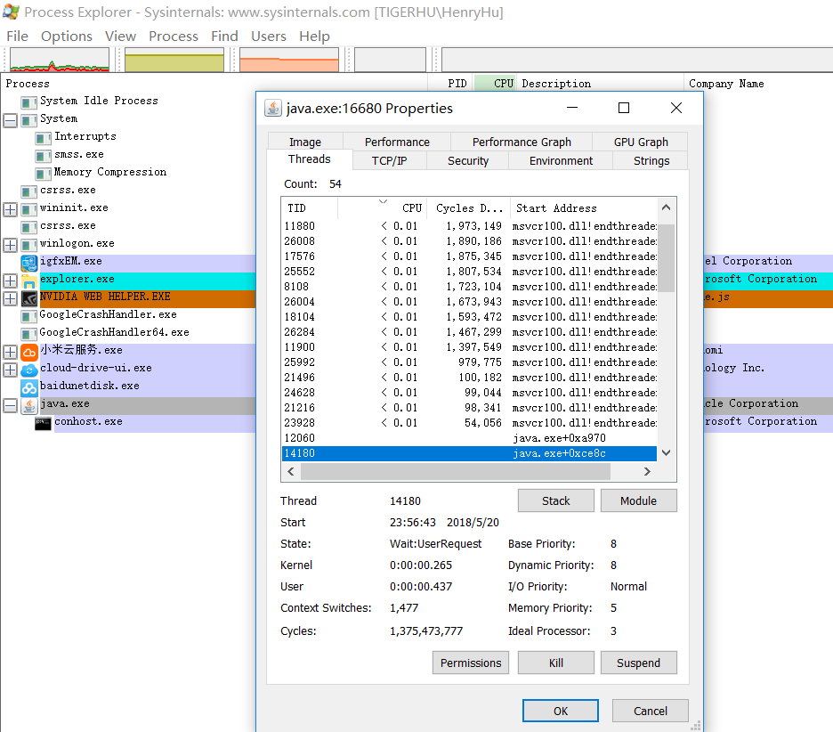
Windows 性能相关的工具
http://technet.microsoft.com/en-us/sysinternals/bb896653
Process Explorer 可以显示进程间的父子关系、进程性能、I/O使用情况、网络使用情况、内存使用情况等性能指标，针对特定进程，可以显示线程、上下文、CPU、I/O和内存使用情况等

Slide 6
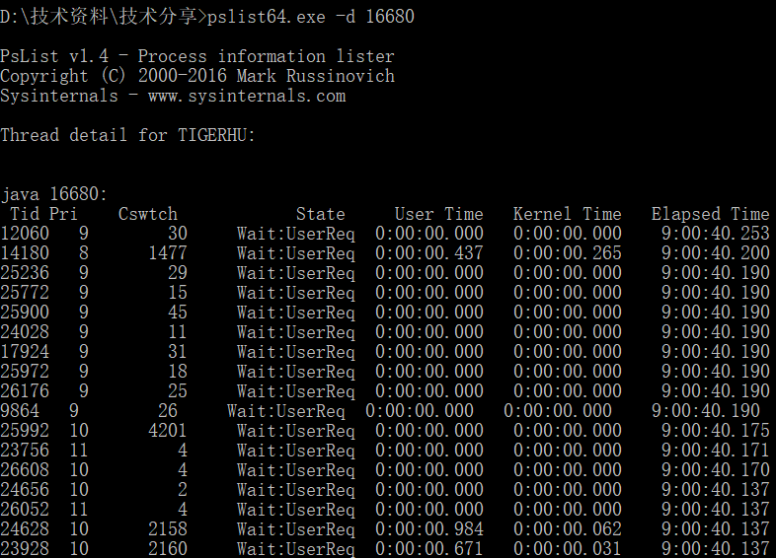
Windows 性能相关的工具
pslist 命令行工具，可以快速查看某个进程的运行细节性能指标
pslist [-d] [-m] [-x] [-t] [-s n] [-r n] [name|pid] 对应命令参数：
-d: 显示线程详细信息
-m: 显示内存详细信息
-x: 显示进程、内存和线程信息
-t: 显示进程间父子关系
-s[n]: 进入监控模式
-r n: 指定监控模式下的刷新时间，单位为秒
name: 指定监控的进程名称
pid: 指定进程ID
http://technet.microsoft.com/en-us/sysinternals/bb896682

Slide 7
• 基本的 VM 信息
• 线程信息
• 类信息
• 实时 GC 分析
• 堆转储的事后处理
• JVM 的性能分析
常用Java工具
jcmd它用来打印 Java 进程所涉及的基本类、线程和 VM 信息
jconsole 提供 JVM 活动的图形化视图，包括线程的使用、类的使用和 GC 活动。
jhat 读取内存堆转储，并有助于分析。这是事后使用的工具。
jmap 提供堆转储和其他 JVM 内存使用的信息。可以适用于脚本，但堆转储必须在事后分析工具中使用。
jinfo 查看 JVM 的系统属性，可以动态设置一些系统属性。可适用于脚本。
jstack 转储 Java 进程的栈信息。可适用于脚本。
jstat 提供 GC 和类装载活动的信息。可适用于脚本。
jvisualvm 监视 JVM 的 GUI 工具，可用来剖析运行的应用，分析 JVM 堆转储（事后活动，虽然jvisualvm 也可以实时抓取程序的堆转储）
jps -mlv 显示当前系统的java进程信息

Slide 8
基本的VM信息
JVM 工具可以提供 JVM 进程的基本运行信息：它运行多久了，使用哪些 JVM 标志，以及JVM 的系统属性…
运行时间
此命令可以查看 JVM 运行的时长：
% jcmd process_id VM.uptime
系统属性
以下命令可以显示 System.getProperties() 的各个条目。
% jcmd process_id VM.system_properties
JVM 版本
用以下方式获取 JVM 版本：
% jcmd process_id VM.version
JVM 命令行
使用以下jcmd命令 显示：
% jcmd process_id VM.command_line
JVM 调优标志
可用以下方式获得对应用生效的 JVM 调优标志：
% jcmd process_id VM.flags [-all]
JVM默认值
特定平台所设置的默认值 是什么，可以执行以下命令：
% java -XX:+PrintFlagsFinal -version

Slide 9
基本的VM信息
查看 jcmd所有的命令：jcmd process_id help
JFR.stop
JFR.start
JFR.dump
JFR.check
ManagementAgent.stop
ManagementAgent.start_local
ManagementAgent.start
VM.classloader_stats
Thread.print GC.run
GC.rotate_log
GC.class_stats
GC.class_histogram
GC.heap_dump
GC.finalizer_info
GC.heap_info
GC.run_finalization
VM.uptime
VM.dynlibs
VM.flags
VM.system_properties
VM.command_line
VM.version
VM.native_memory
VM.check_commercial_features
VM.unlock_commercial_features

Slide 10
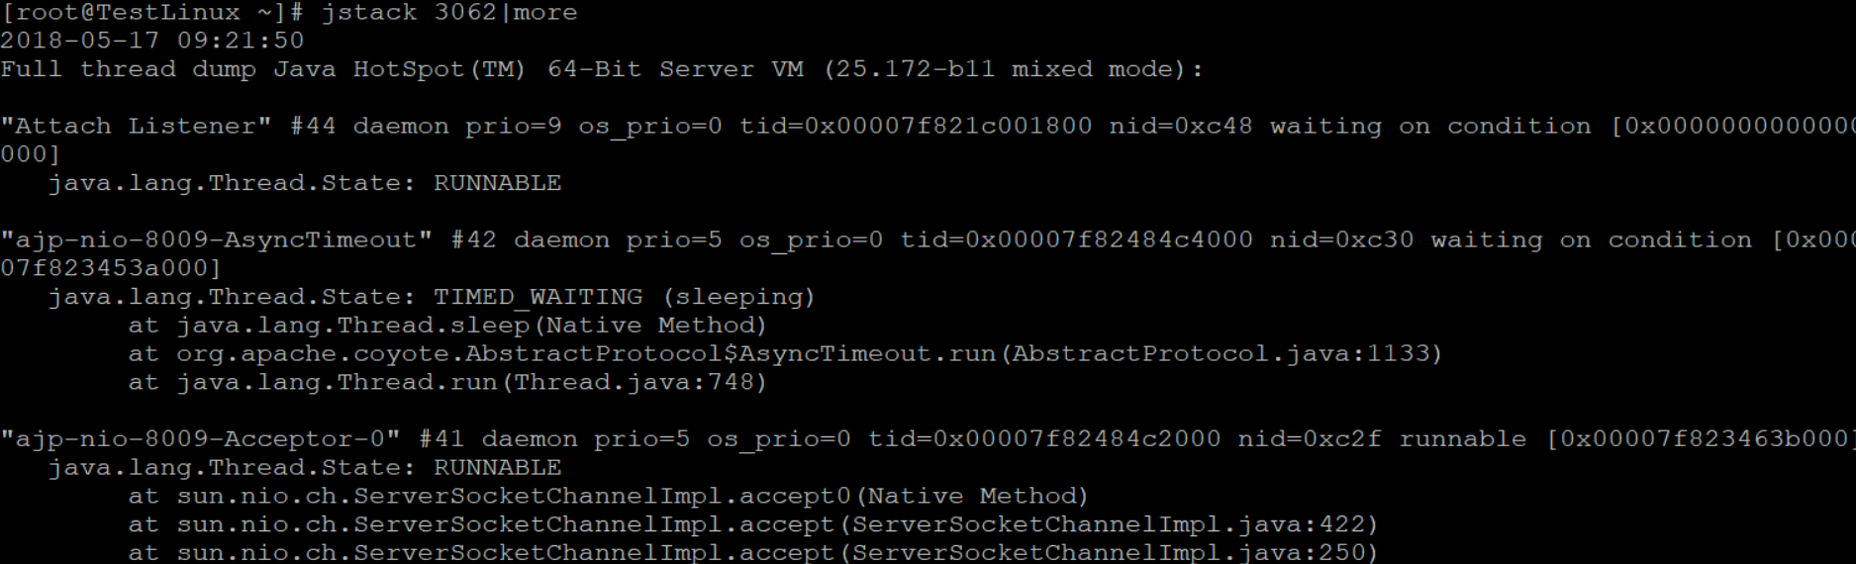
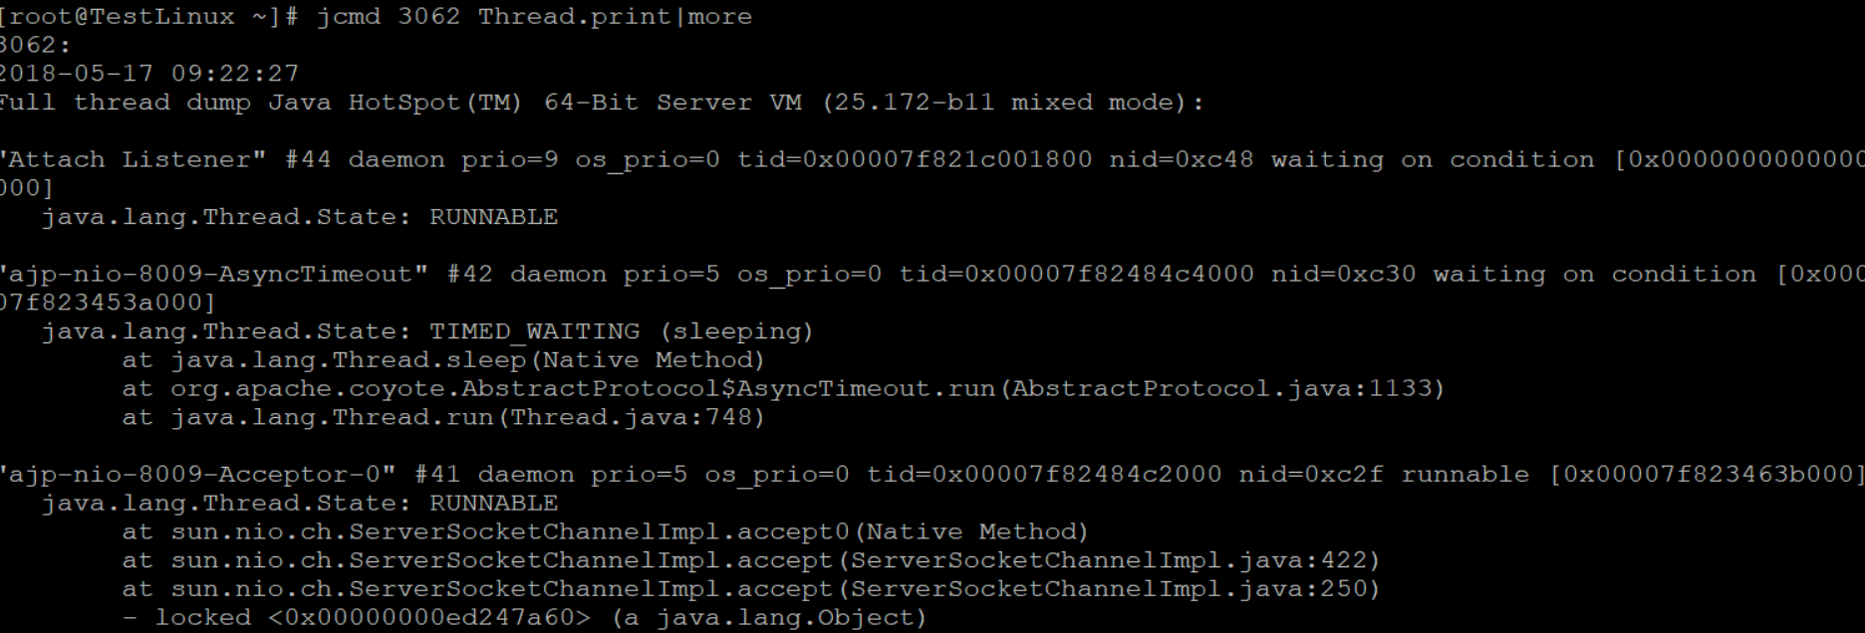
Java线程信息
jconsole 和 jvisualvm 可以实时显示应用中运行的线程的数量。
查看运行线程的栈信息，对于判断线程是否被阻塞很有用。可以通过 jstack 获取栈信息： % jstack process_id
也可以通过 jcmd 获取栈信息： % jcmd process_id Thread.print

Slide 11
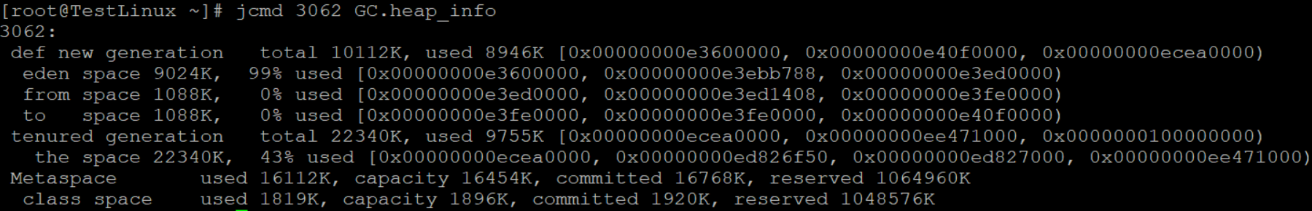
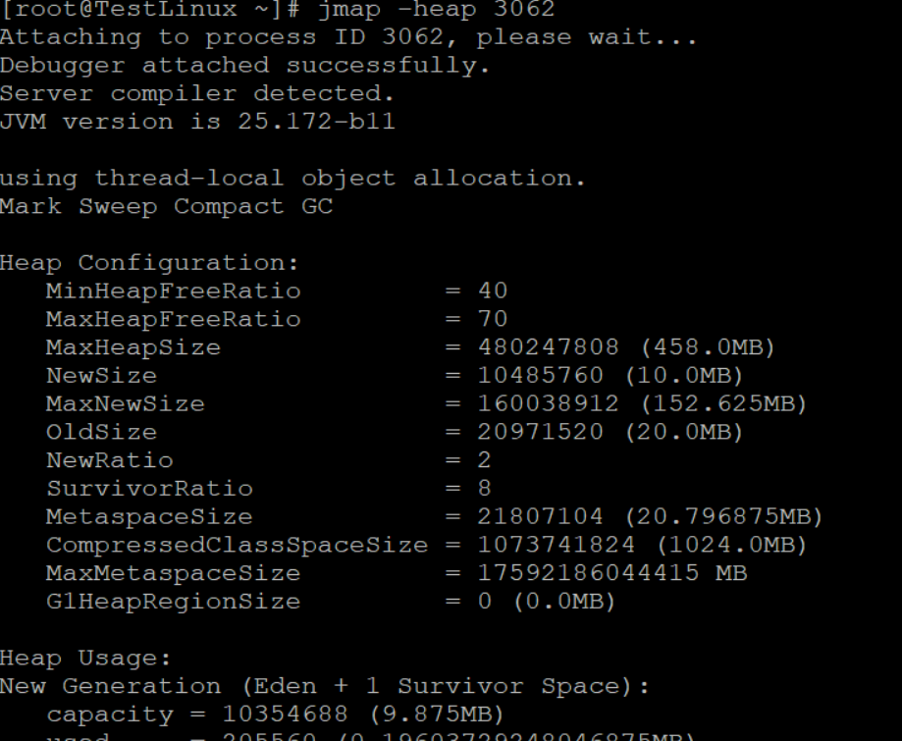
Java实时Heap使用状况分析
jcmd 可以执行 GC 操作:
jcmd process_id GC.run
jcmd 也可以获取heap当前运行状态参数：
jcmd process_id GC.heap_info
jmap 可以打印堆的概况、永久代信息或者创建堆转储
jmap –heap process_id
你运行的程序调用的第三方代码中错误地调用了 System.gc() 方法，可以通过 JVM 参数 -XX:+DisableExplicitGC 显式地禁止这种类型的 GC

Slide 12
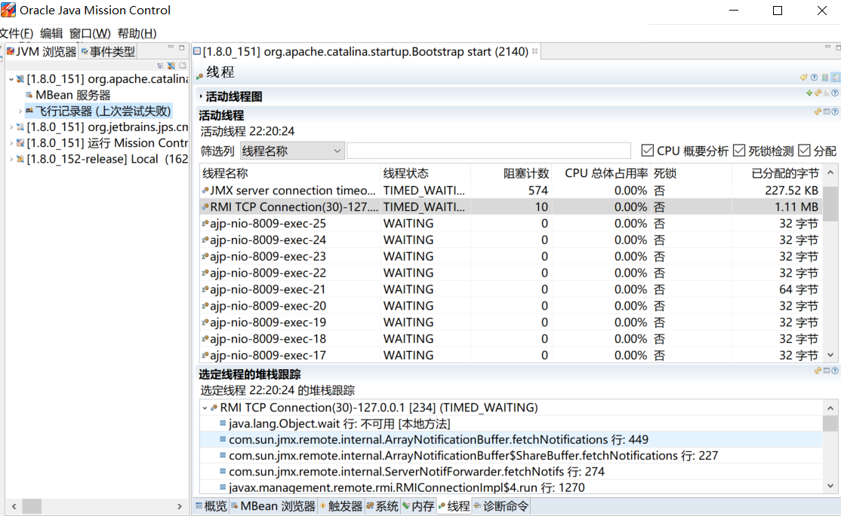
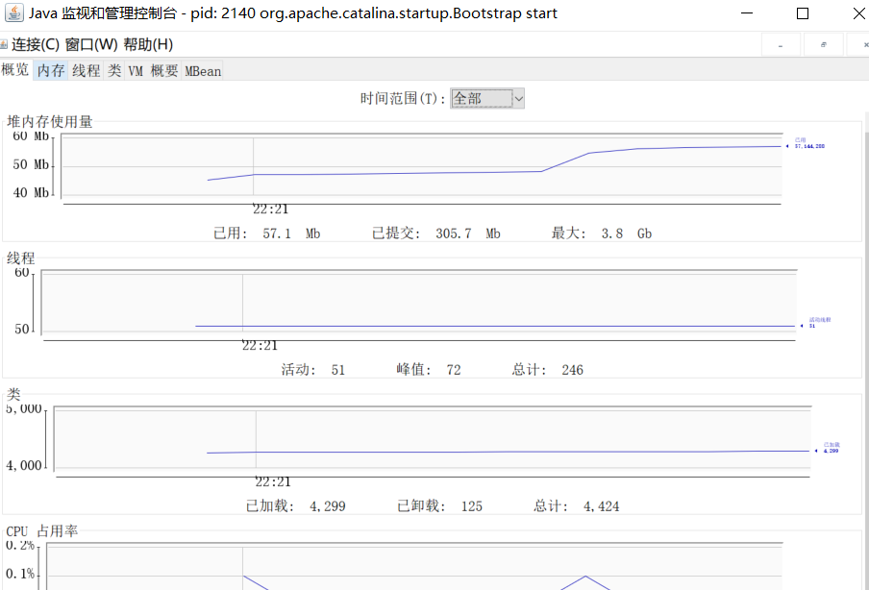
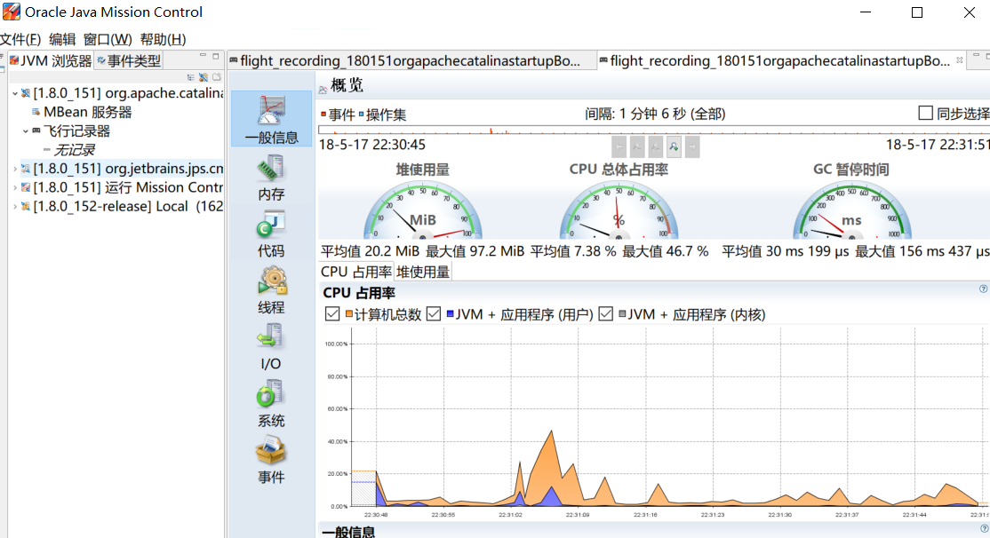
jmc
Oracle JDK 图形化工具
CATALINA_OPTS="${CATALINA_OPTS} -Dcom.sun.management.jmxremote=true"
CATALINA_OPTS="${CATALINA_OPTS} -Dcom.sun.management.jmxremote.port=7091"
CATALINA_OPTS="${CATALINA_OPTS} -Dcom.sun.management.jmxremote.rmi.port=7091"
CATALINA_OPTS="${CATALINA_OPTS} -Dcom.sun.management.jmxremote.authenticate=false"
CATALINA_OPTS="${CATALINA_OPTS} -Dcom.sun.management.jmxremote.ssl=false"
CATALINA_OPTS="${CATALINA_OPTS} -Djava.rmi.server.hostname=192.168.221.129“
CATALINA_OPTS="${CATALINA_OPTS} -XX:+UnlockCommercialFeatures"
CATALINA_OPTS="${CATALINA_OPTS} -XX:+FlightRecorder"
export CATALINA_OPTS
jconsole

Slide 13
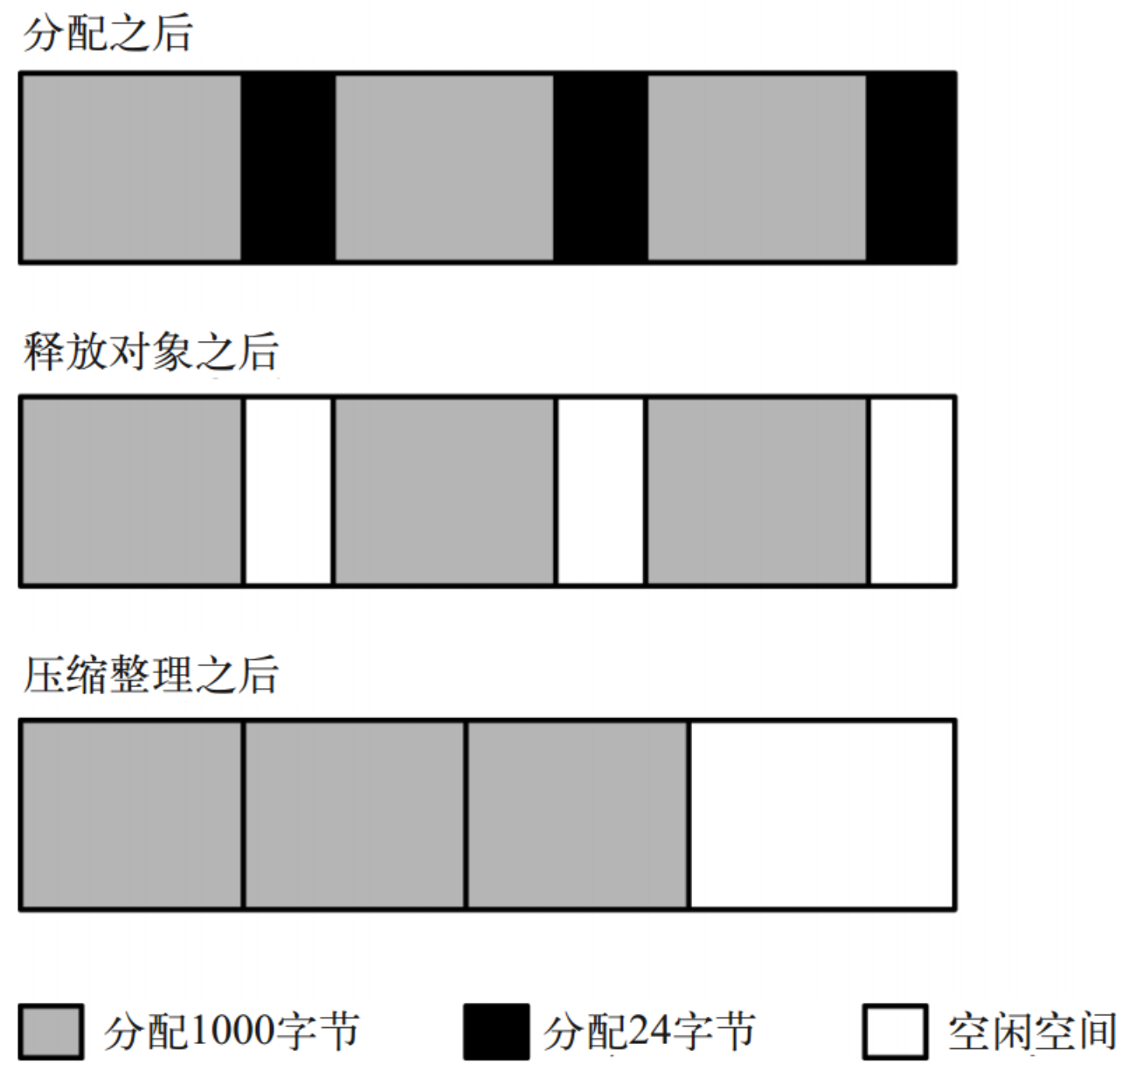
关于JVM垃圾回收的基本了解
Java 最诱人的特性之一是不需要显式地管理对象的生命周期：我们可以在需要时创建对象，对象不再被使用时，会由 JVM 在后台自动进行回收。
垃圾收集由三步构成：
找到不再使用的对象
回收它们使用的内存
对堆的内存布局进行压缩整理。
JVM 必须定期地扫描堆来查找不再使用的对象。一旦发现垃圾对象， JVM 会回收这些对象所持有的内存，把它们分配给需要内存的其他对象。
简单内存回收可能也无法保证将来有足够的可用内存，有些时候我们还必须进行内存整理来防止内存碎片 JVM运行环境中线程分成了两组，分别是应用程序线程和处理垃圾收集的线程

Slide 14
常用GC算法
算法 | 标识 | 功能 | 使用场景
Serial垃圾收集器 | -XX:+UseSerialGC | 选择使用简单的单线程垃圾收集算法 | 适用于容量小于100 MB的堆
Throughput垃圾收集器 | -XX:+UseParallelGC | 应用线程停顿时使用多个线程对新生代空间进行垃圾收集 | 如果你的应用能够容忍偶尔发生的长时间停顿，而你又希望用最小的CPU 消耗取得最大的吞吐量，可以考虑使用这个标志
 | -XX:+UseParallelOldGC | 应用线程停顿时使用多个线程对老年代进行垃圾回收 | 与UseParallelGC 标志结合使用
CMS收集器 | -XX:+UseConcMarkSweepGC | 使用后台线程以最低的停顿时间回收老年代的垃圾对象 | 如果你有充足的CPU 资源可以运行后台线程，你的堆也相对较小，并且你不希望垃圾收集的停顿时间过长，就可以使用该标志
 | -XX:+UseParNewGC | 应用线程停顿时，使用多个线程回收新生代空间 | 与ConcMarkSweepGC 标志结合使用
G1 垃圾收集器 | -XX:+UseG1GC | 应用线程停顿时，使用多个线程回收新生代空间，使用后台线程回收老年代空间，以最大程度减小停顿 | 你有足够的CPU 资源可以运行后台线程，你的堆也比较大，同时你又不希望有长时间的停顿，可以考虑使用该标志
JDK不同版本的缺省垃圾回收引擎：
Java 7 - Parallel GC
Java 8 - Parallel GC
Java 9 - G1 GC
Java 10 - G1 GC

Slide 15
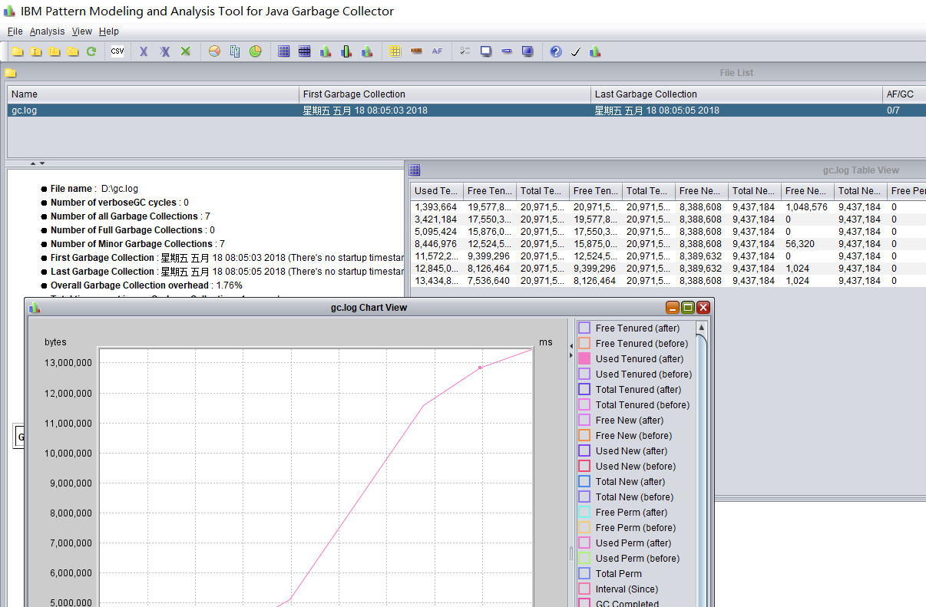
GC日志分析
-XX:+PrintGCDetails -XX:+PrintGCDateStamps -XX:+UseGCLogFileRotation -XX:NumberOfGCLogFiles=150 -XX:GCLogFileSize=128M -Xloggc:<GC-log-file>
针对tomcat，可以在创建或编辑setenv.sh文件，增加以下内容： JAVA_OPTS=“ -XX:+PrintGCDetails -XX:+PrintGCTDateStamps -XX:+UseGCLogFileRotation -XX:NumberOfGCLogFiles=150 -XX:GCLogFileSize=128M -Xloggc:../logs/gc.log“ export JAVA_OPTS

Slide 16
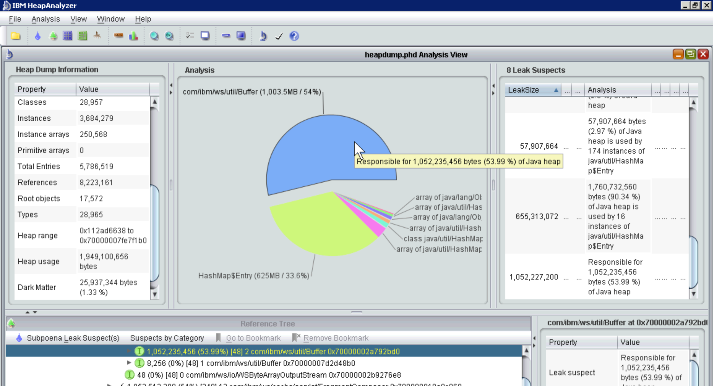
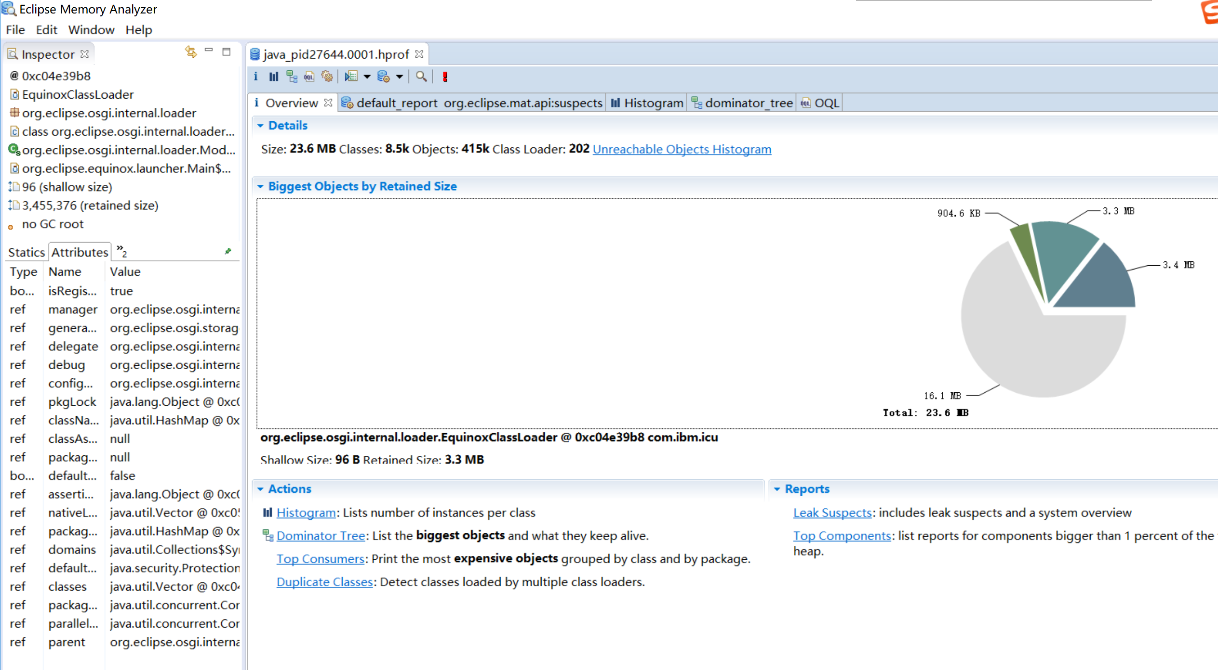
Java Heap内存异常，Heap快照转储分析
-Xms4096m -Xmx4096m
可以在运行JVM设置 -XX:+HeapDumpOnOutOfMemoryError -XX:HeapDumpPath=/path/heap/dump
在出现内存溢出OutOfMemoryError异常时，会自动生产HeapDump快照文件
用命令行 jcmd process_pid GC.heap_dump heapfilename.hprof 或 jmap -dump:format=b,file=heapfilename.hprof process_pid
生成堆转储
堆使用情况的快照，可以用不同的工具进行分析:
Eclipse Memory Analyzer Tool
IBM HeapAnalyzer

Slide 17
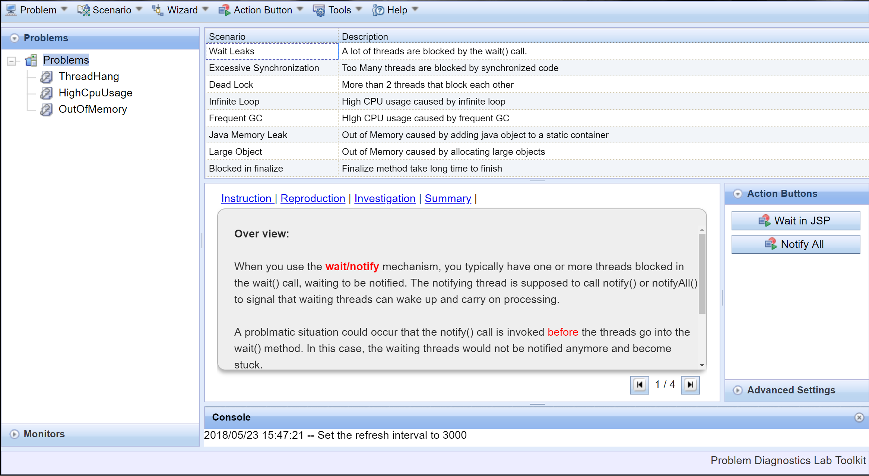
试验工具：Problem Diagnostics Lab Toolkit
功能菜单
模拟问题场景
模拟问题分类
模拟问题简介
操作按钮
监控

Slide 18
Java性能诊断常用工具
Java 性能故障诊断及分析
目录

Slide 19
Java 性能故障诊断及分析
线程问题诊断
场景一：长时间等待
场景二：过度同步
场景三：死锁问题
CPU使用率过高问题诊断
场景四：无限循环
场景五：频繁垃圾回收
内存问题诊断
场景六：内存泄露

Slide 20
线程问题诊断
场景一：长时间等待
场景二：过度同步
场景三：死锁问题

Slide 21
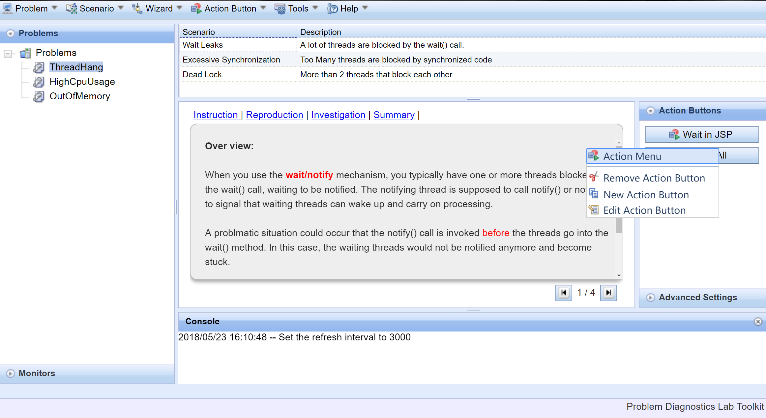
场景一：线程长时间等待
2. 选择Wait Leaks演示场景
1. 选择ThreadHang
3. 鼠标右键菜单编辑按钮

Slide 22
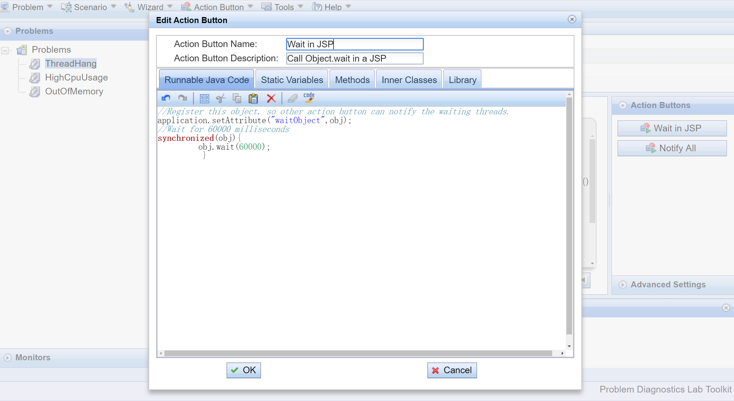
场景一：线程长时间等待
4. 查看或编辑按钮
对应的Java代码

Slide 23
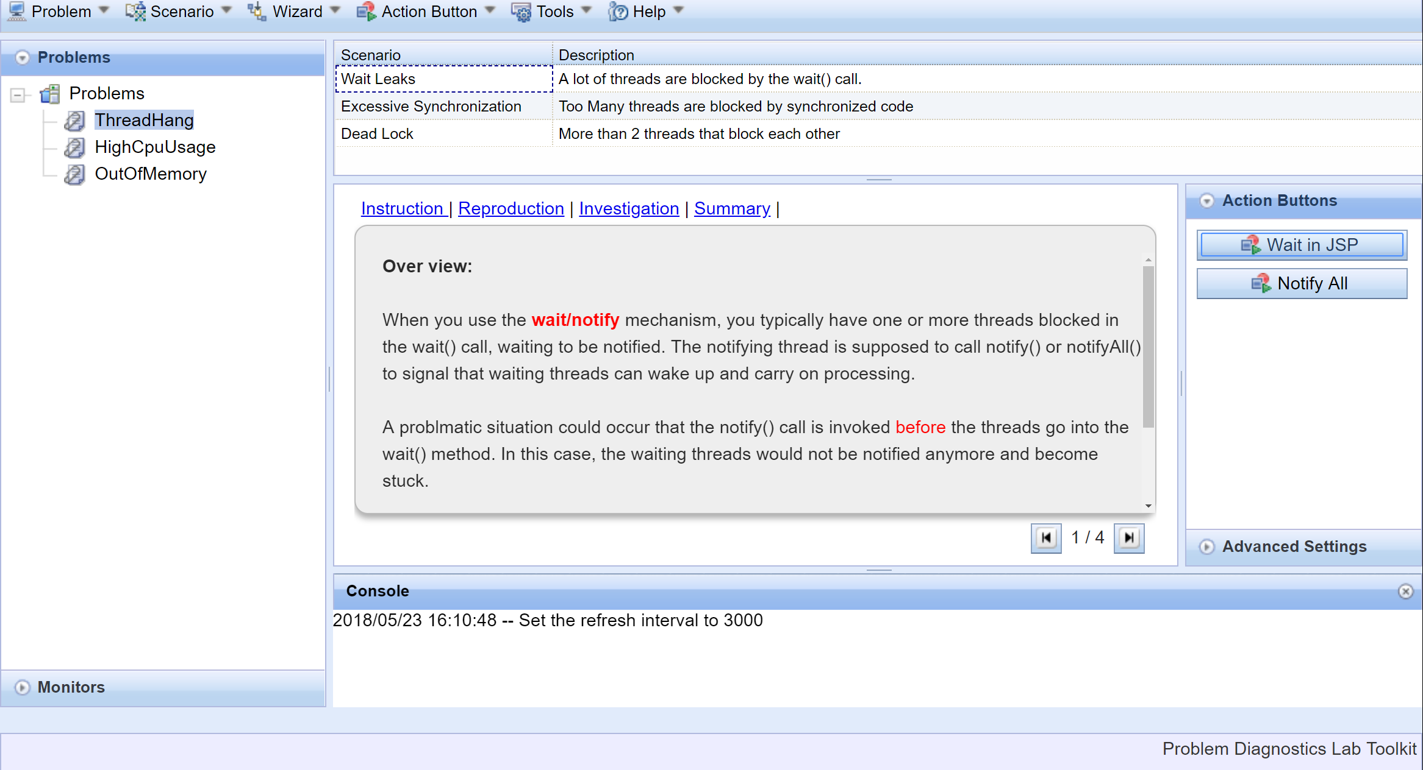
场景一：线程长时间等待
5. 多次点击 此按钮模拟故障
6. 展开监控栏目

Slide 24
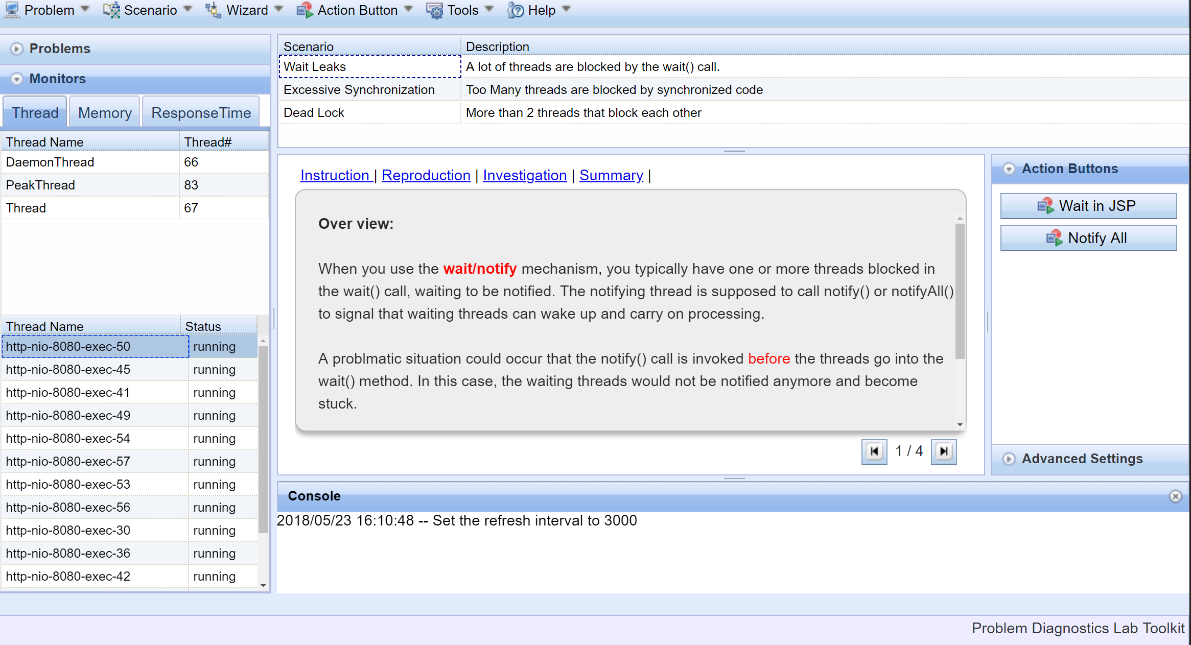
场景一：线程长时间等待
7. 发现大量运行中的线程

Slide 25
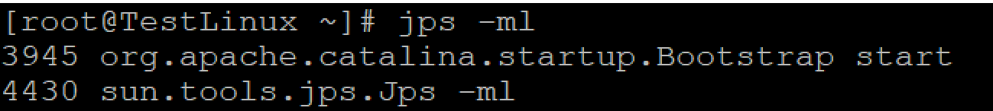
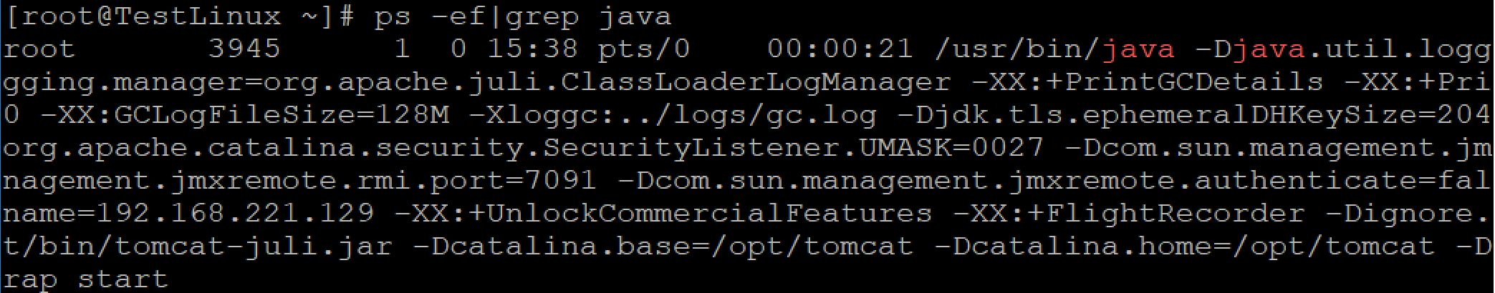
场景一：线程长时间等待 分析手段
可以通过工具为当前运行的Java进程产生线程快照，并通过工具分析存在的问题
通过jps -ml或Linux 的ps –ef|grep java获取当前运行Java进程的PID
我们可以通过jstack 或jcmd产生线程快照文件
或

Slide 26

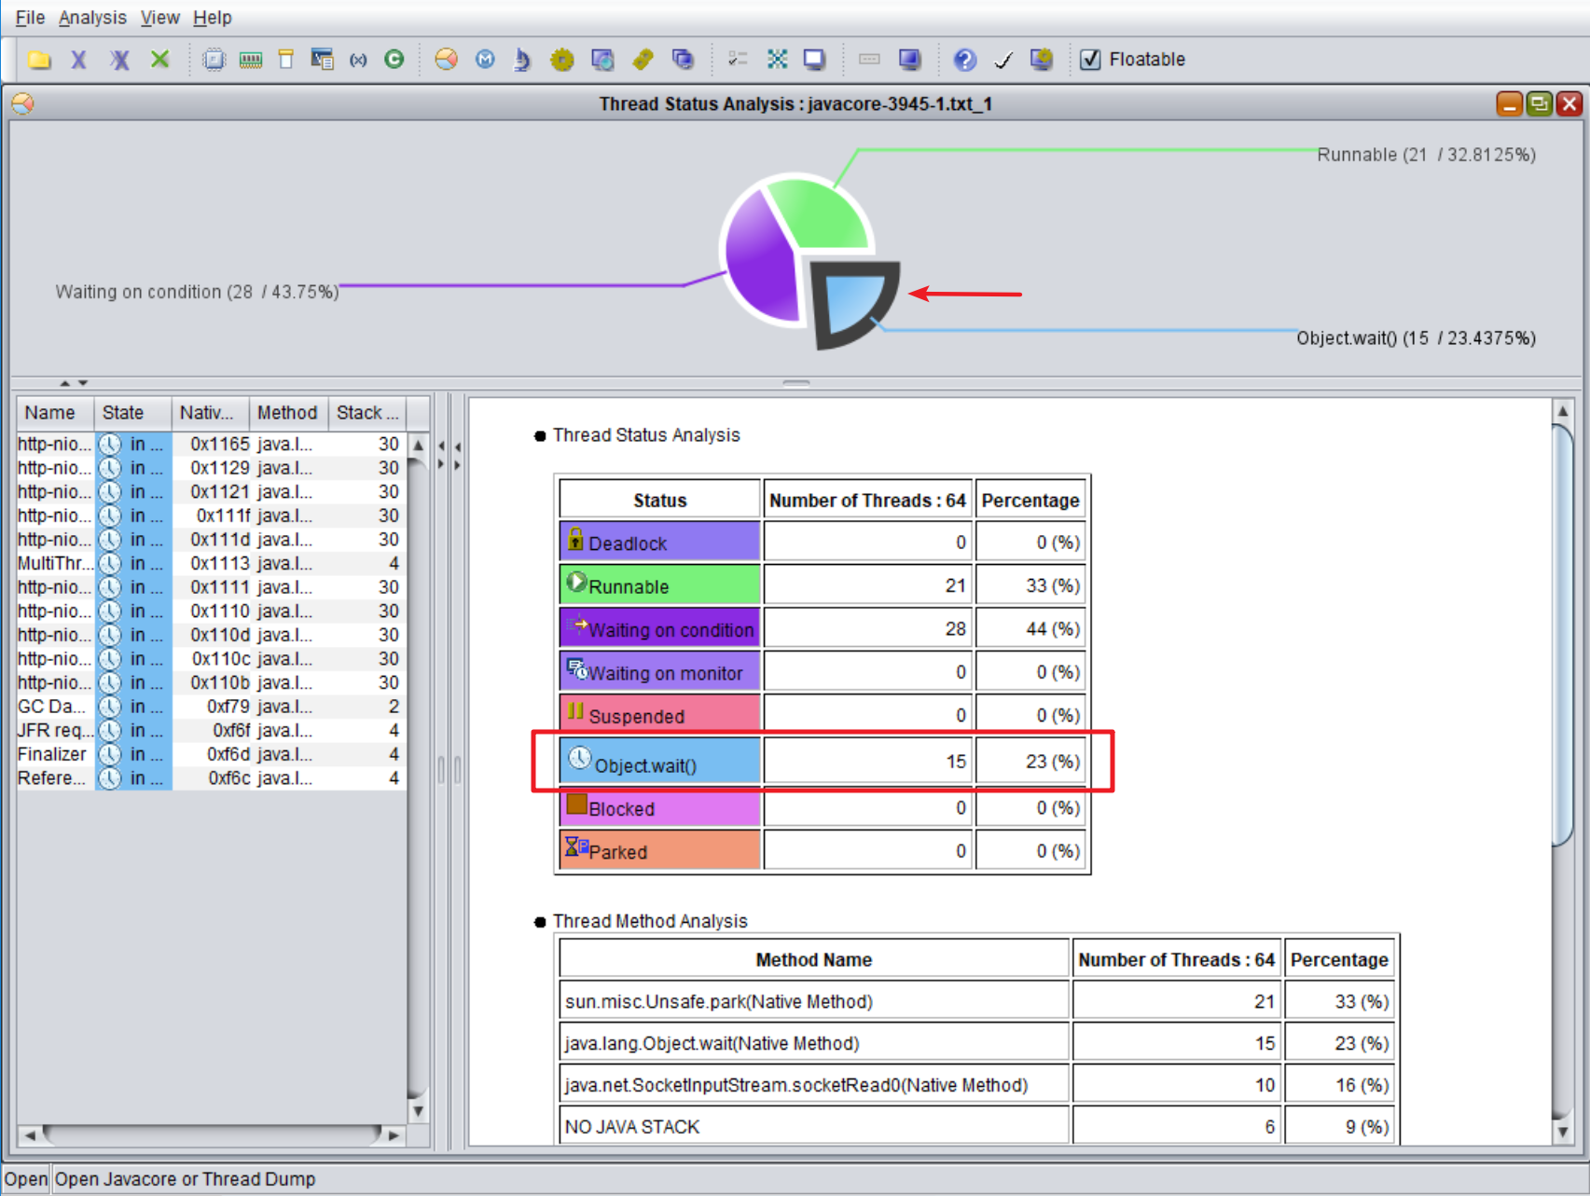
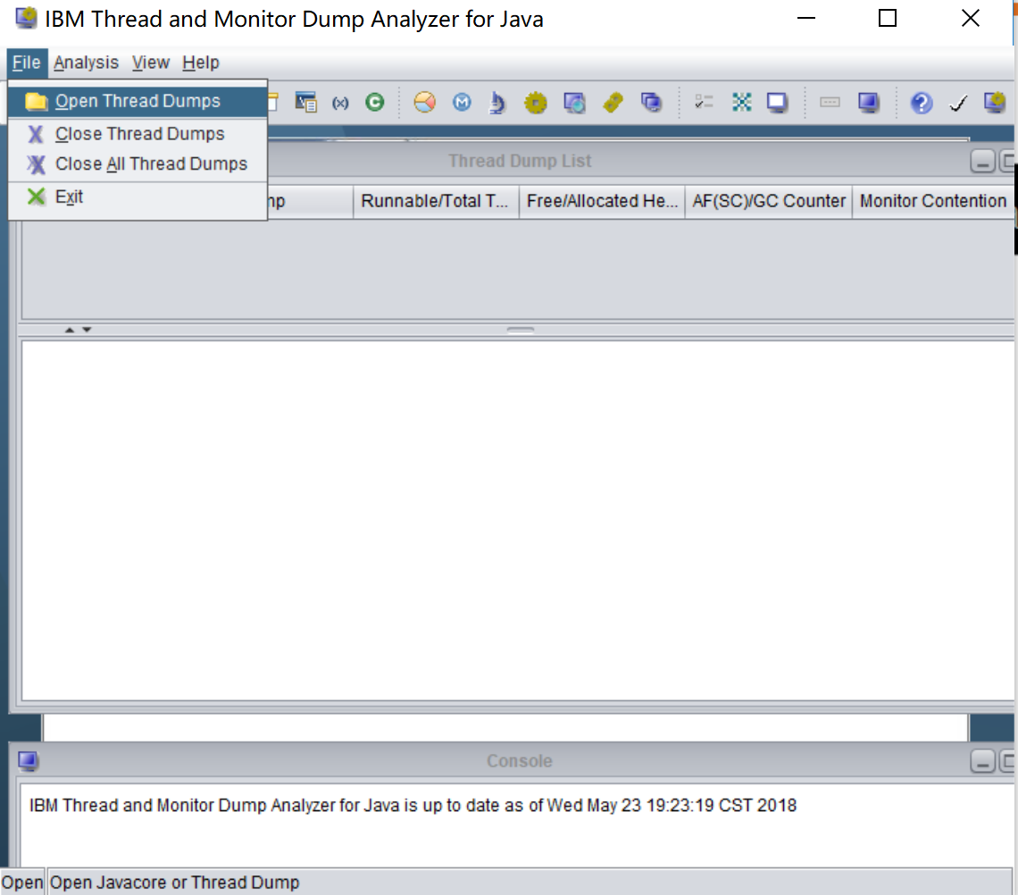
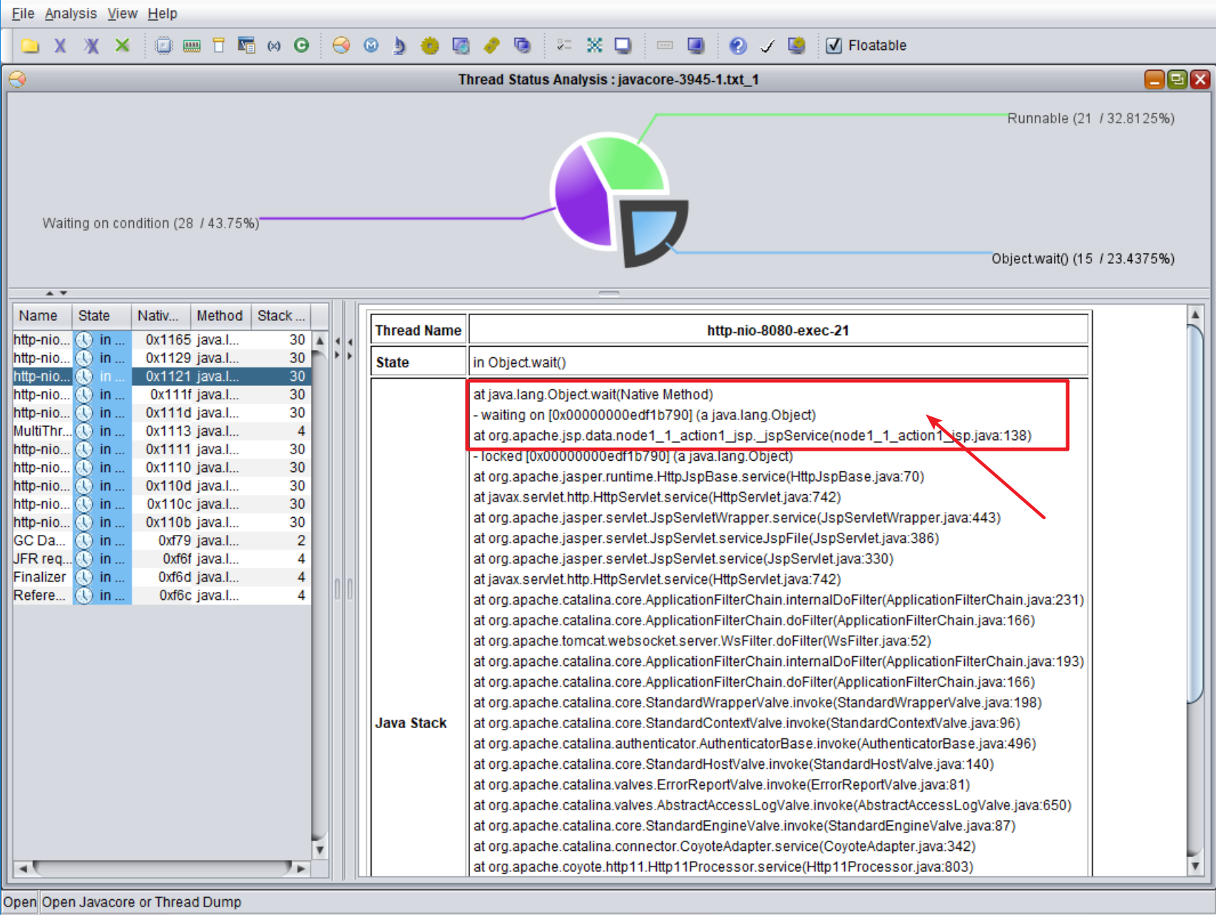
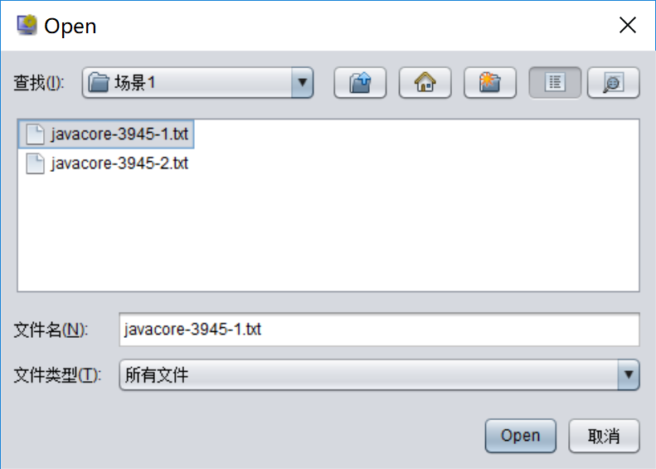
场景一：线程长时间等待 分析手段
使用图形化工具分析获取到的线程快照

Slide 27
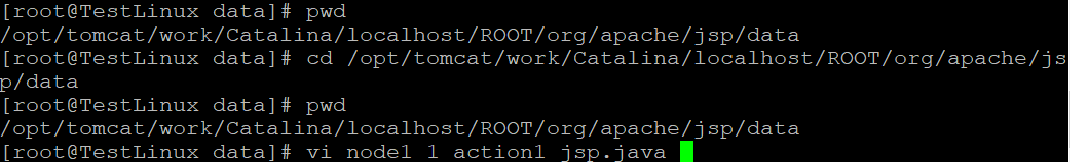
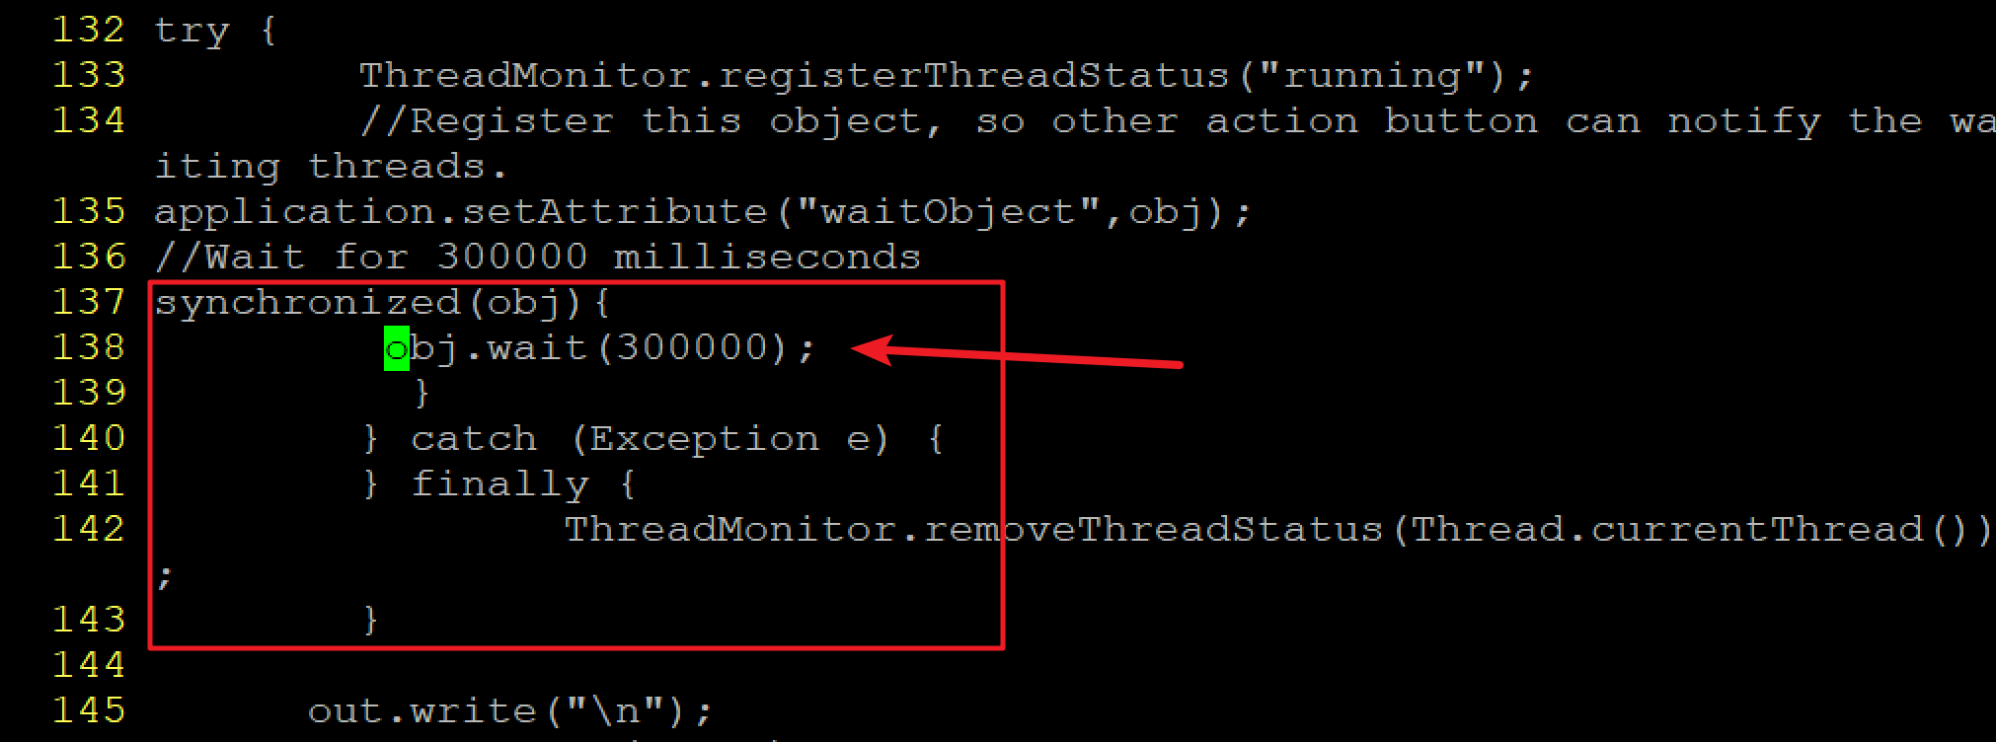
场景一：线程长时间等待 分析手段
通过jca工具分析Java线程快照，定位到问题存在于node1_1_action1_jsp.java代码的138行（即 node1_1_1_action1.jsp）
为此我们查看对应的代码，找到Tomcat对应的目录，并查看代码： node1_1_action1_jsp.java

Slide 28
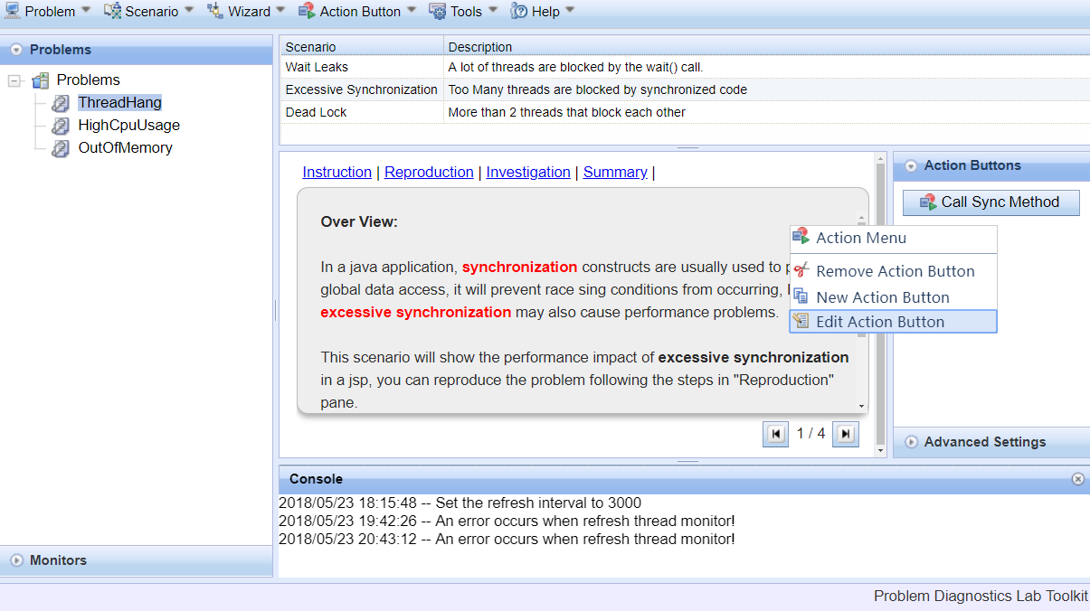
场景二：过度同步
2. 选择过度同步演示场景
1. 选择ThreadHang
3. 鼠标右键菜单编辑按钮

Slide 29
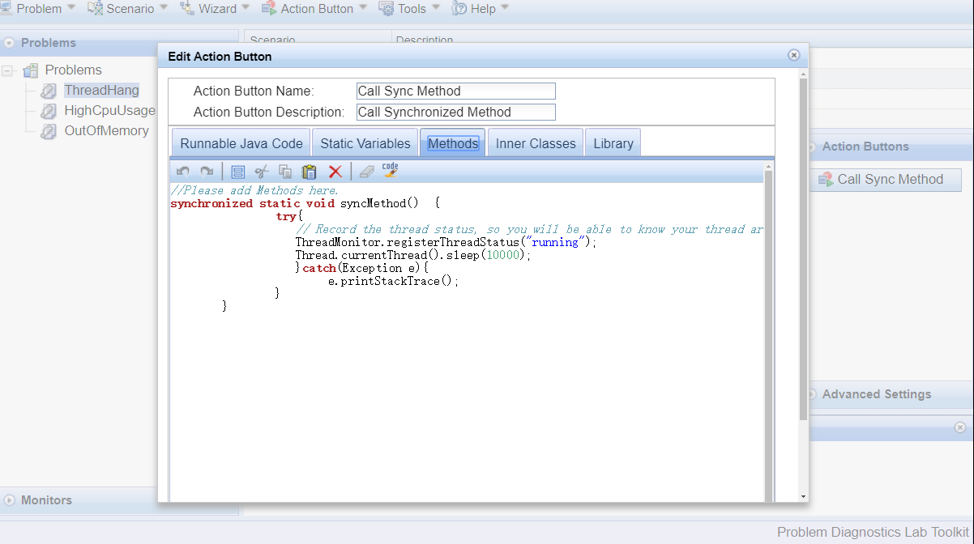
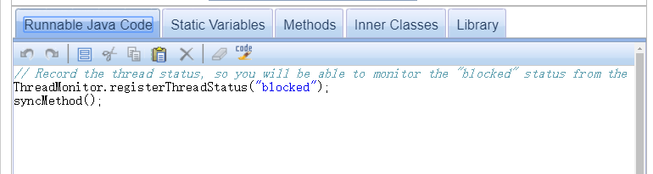
场景二：过度同步
4. 查看或编辑按钮
对应的Java代码

Slide 30
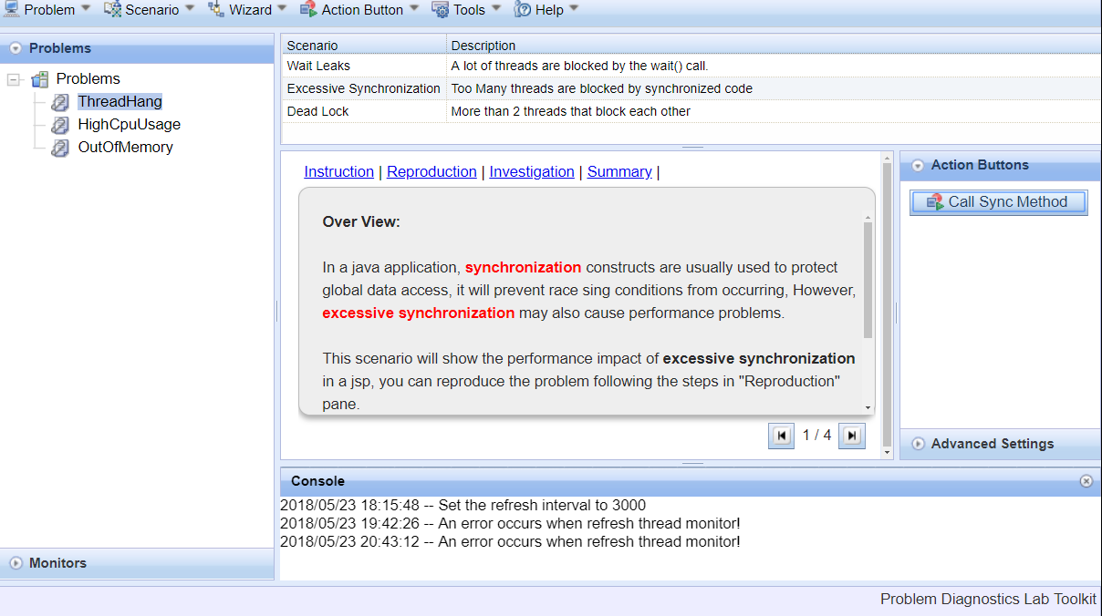
场景二：过度同步
5. 多次点击 此按钮模拟故障
6. 展开监控栏目

Slide 31
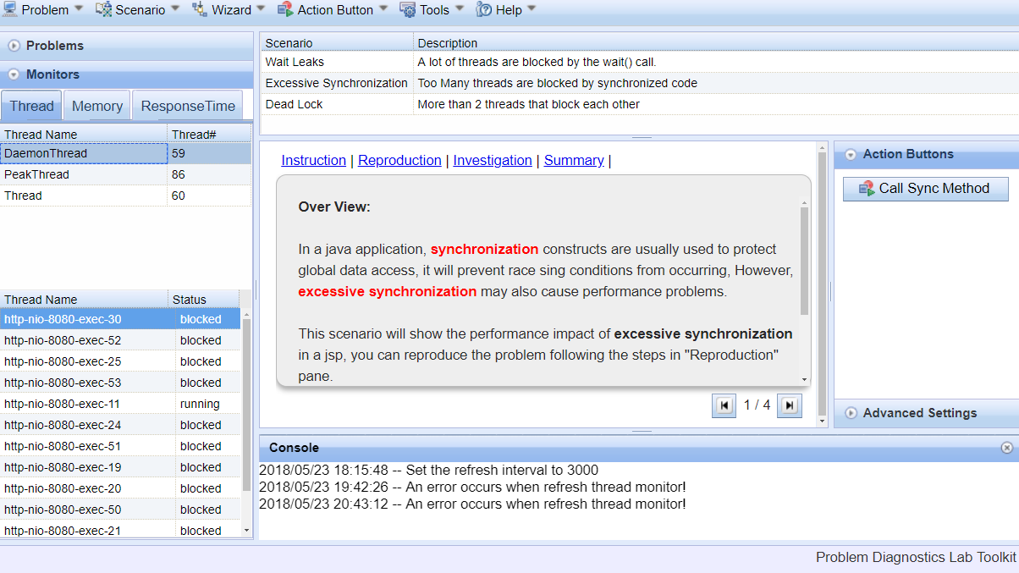
场景二：过度同步
7. 大量线程被堵塞

Slide 32
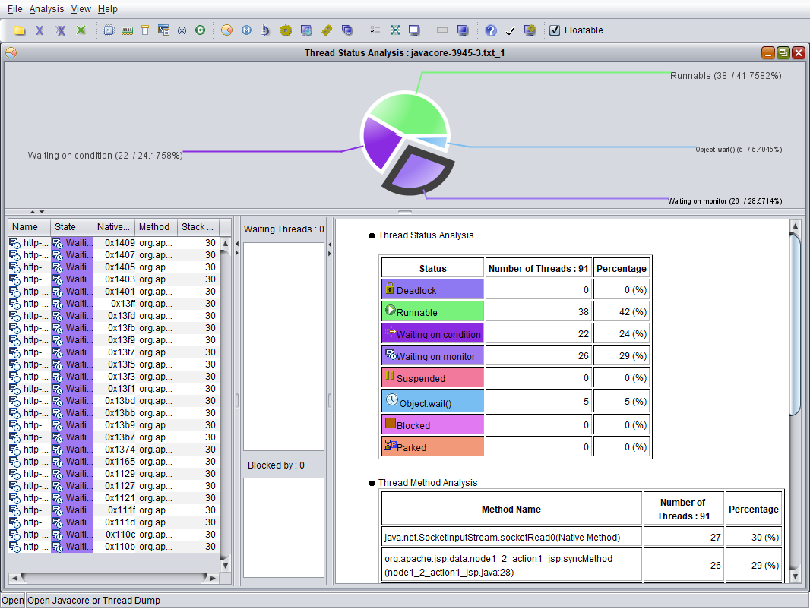
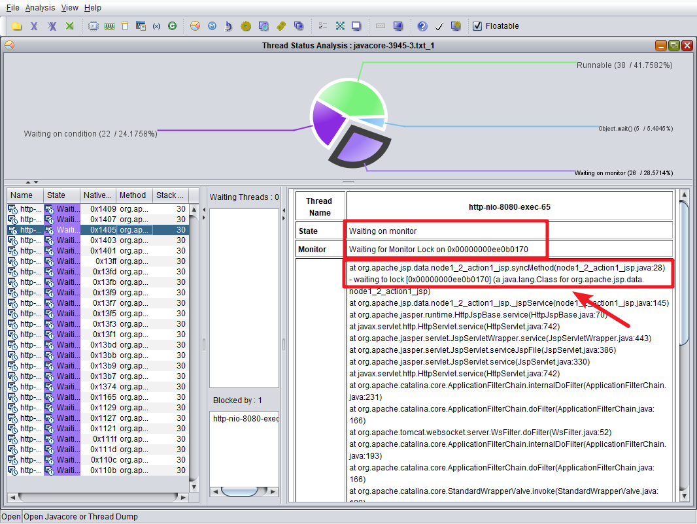
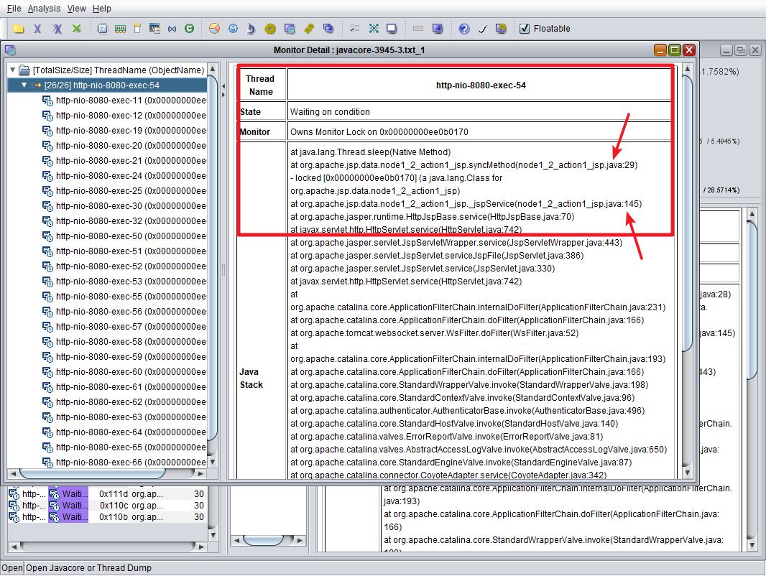
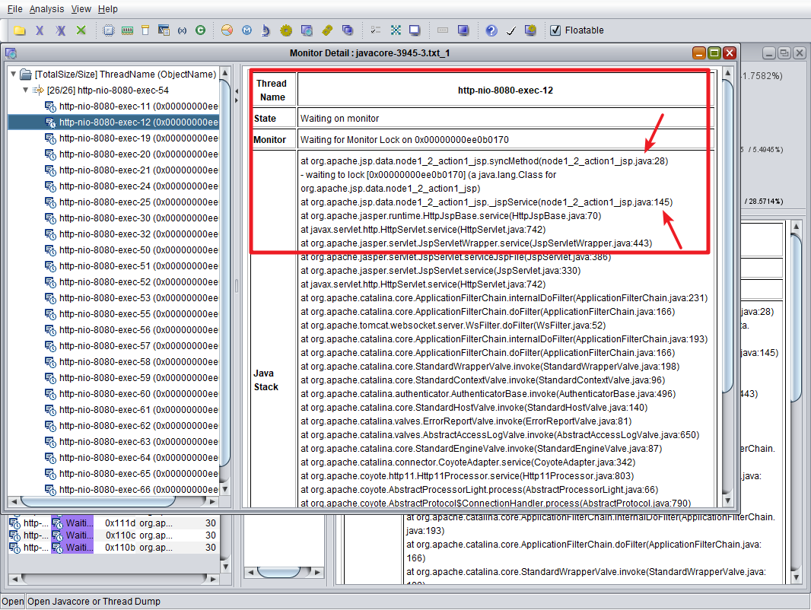
场景二：过度同步 分析手段
类同场景一，可以通过jstack或jcmd获取当前Java线程快照 javacore-3945-3.txt
使用图形化工具分析获取到的线程快照

Slide 33
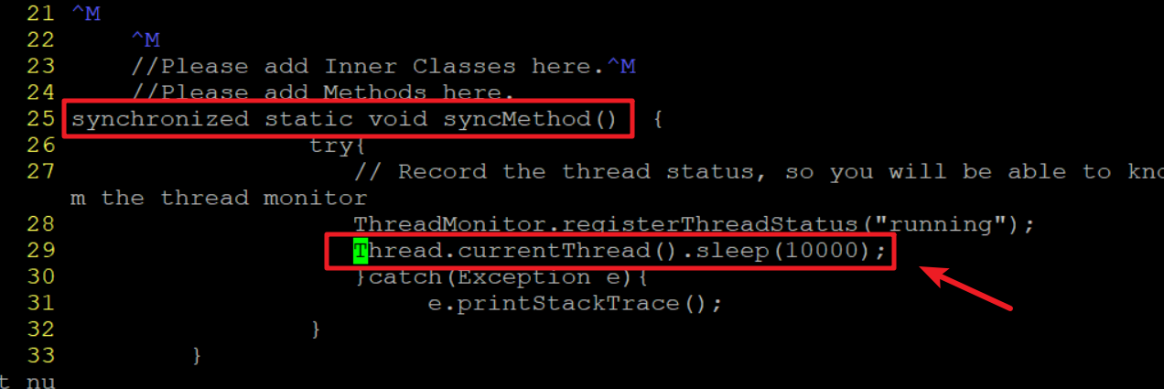
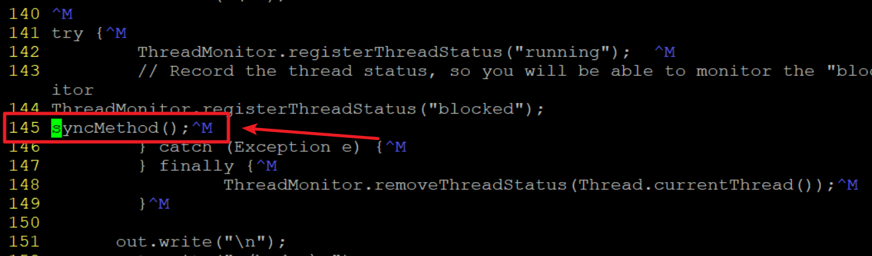
场景二：过度同步 分析手段
源代码分析

Slide 34
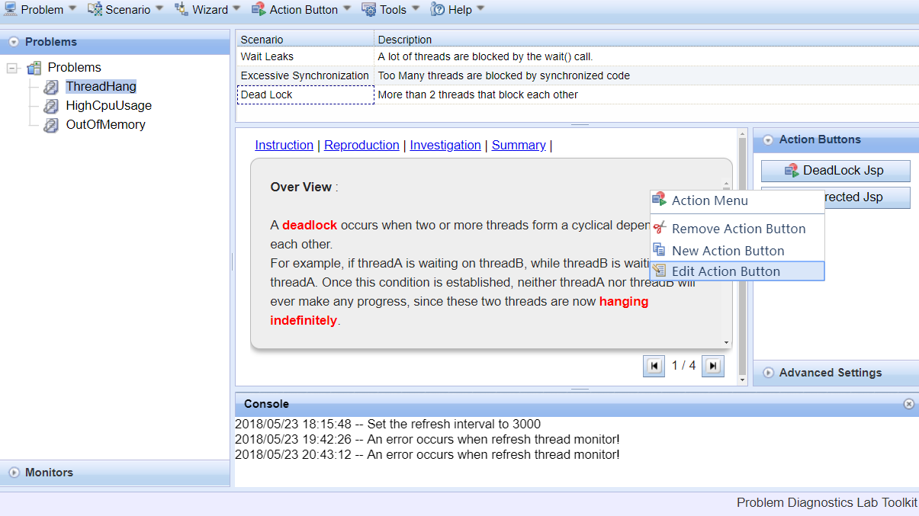
场景三：死锁问题诊断
2. 选择死锁演示场景
1. 选择ThreadHang
3. 鼠标右键菜单编辑按钮

Slide 35
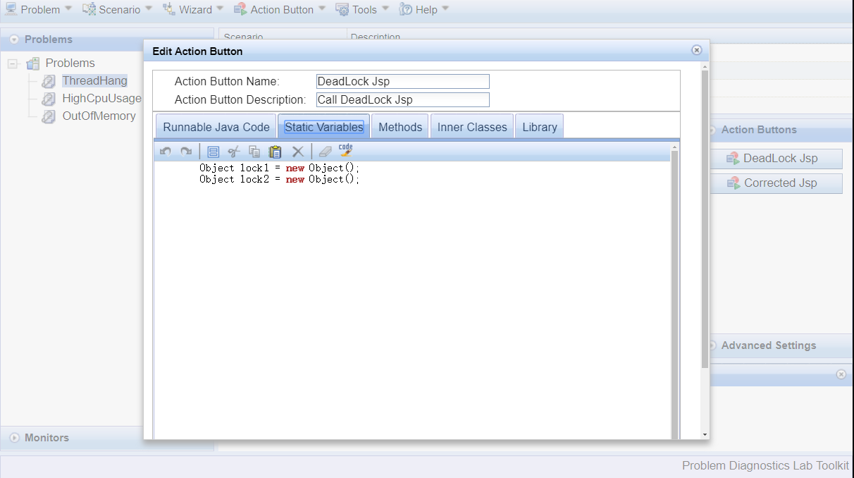
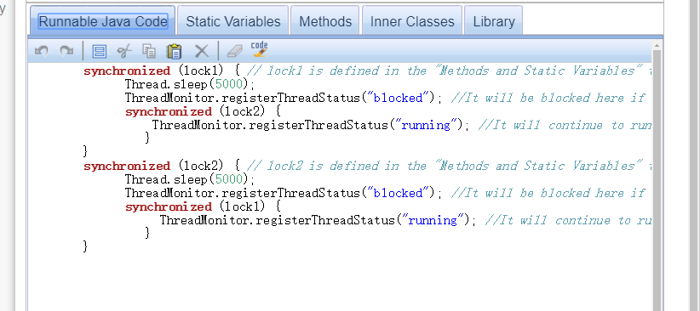
场景三：死锁问题诊断
4. 查看或编辑按钮
对应的Java代码

Slide 36
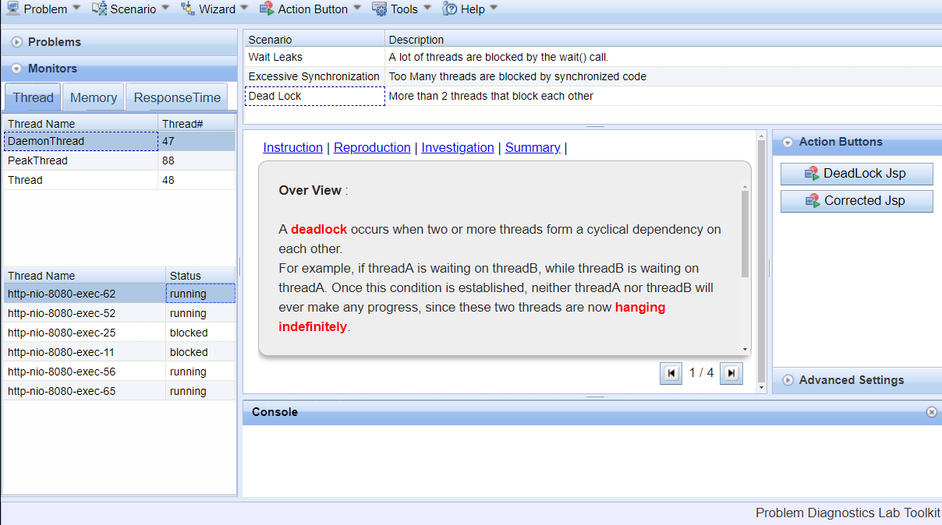
场景三：死锁问题诊断
5. 多次点击 此按钮模拟故障
6. 线程被永久堵塞

Slide 37
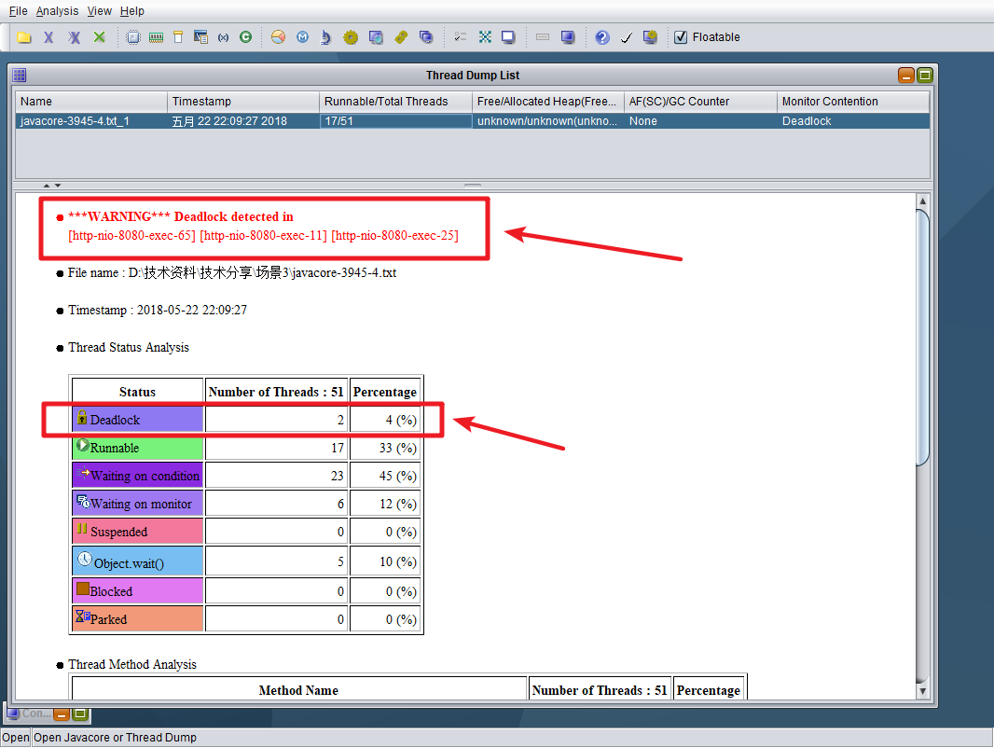
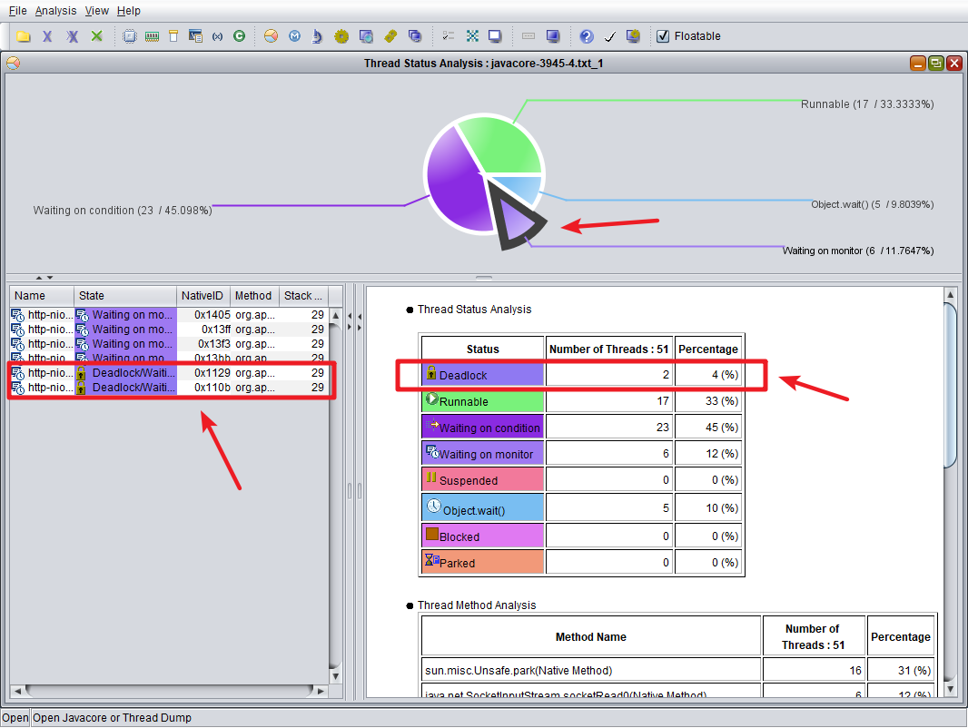
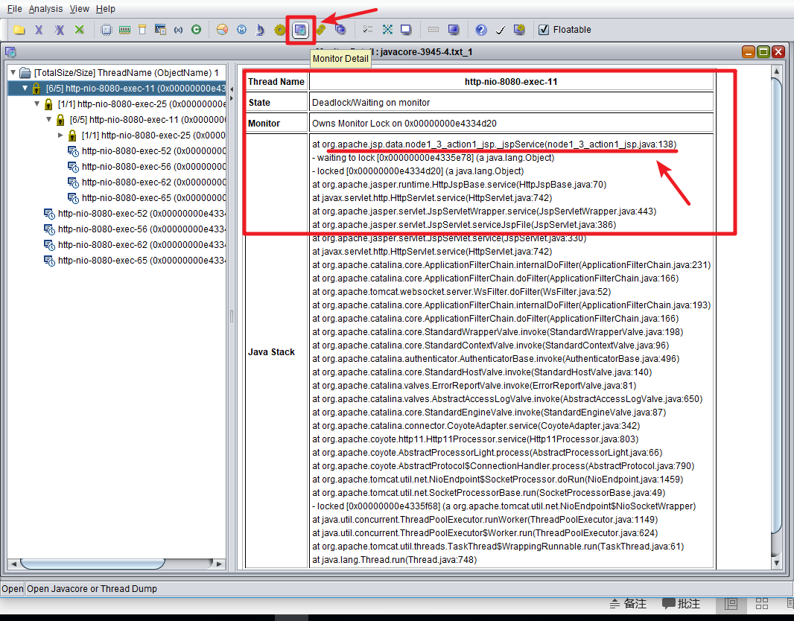
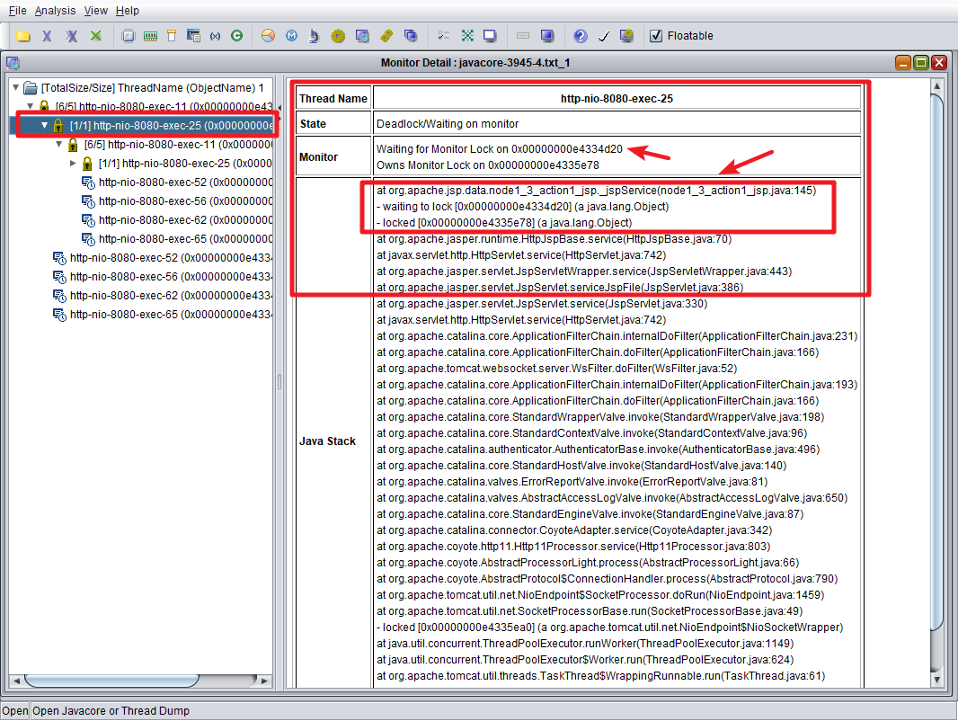
场景三：死锁问题诊断 分析手段
类同场景一，可以通过jstack或jcmd获取当前Java线程快照 javacore-3945-4.txt
使用图形化工具分析获取到的线程快照

Slide 38
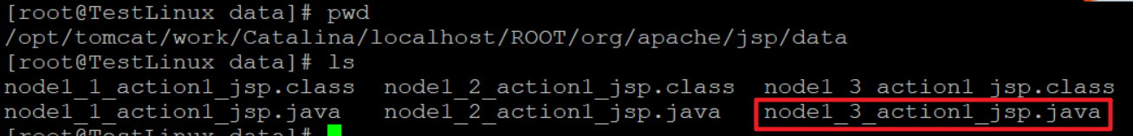
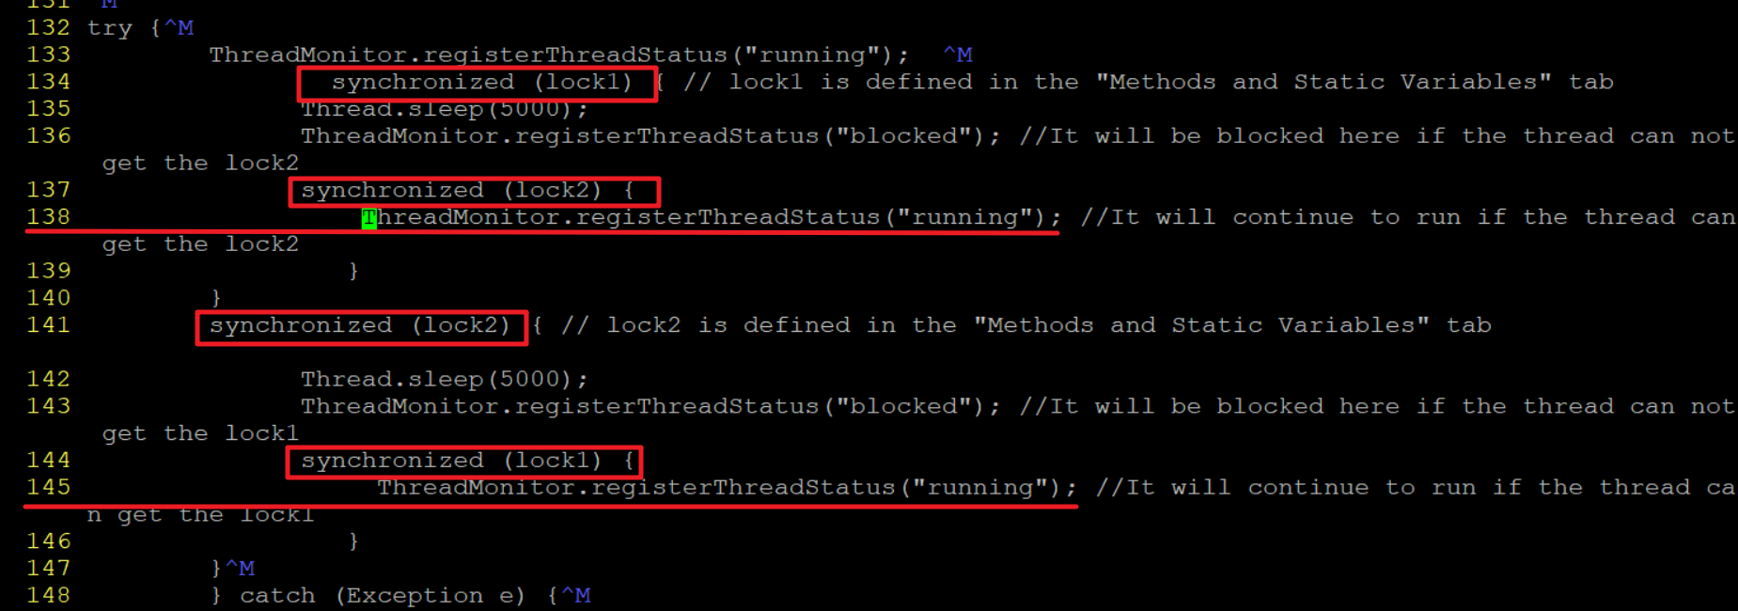
场景三：死锁问题诊断 分析手段
源代码分析

Slide 39
CPU使用过高
场景四：无限循环
场景五：频繁垃圾回收

Slide 40
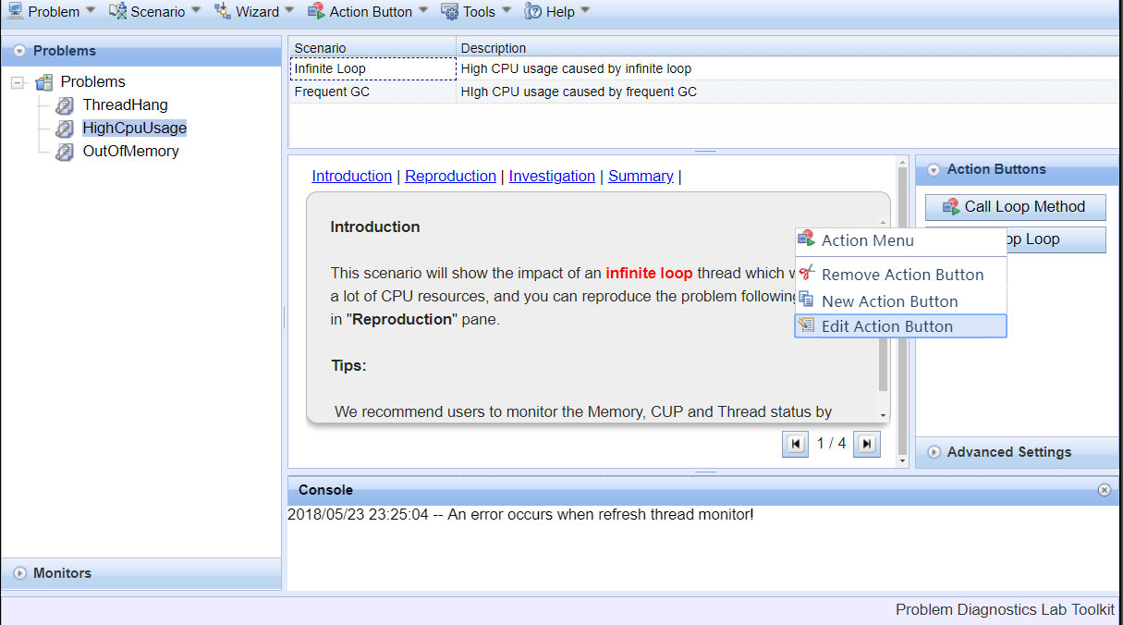
场景四：无限循环
2. 选择无限循环演示场景
1. 选择HighCpuUsage
3. 鼠标右键菜单编辑按钮

Slide 41
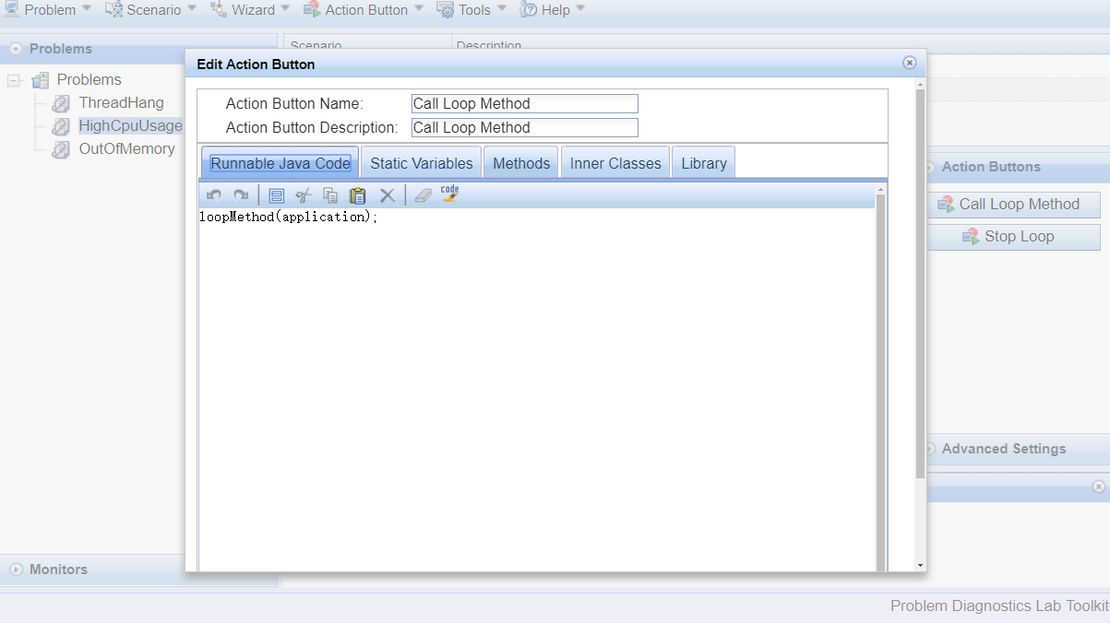
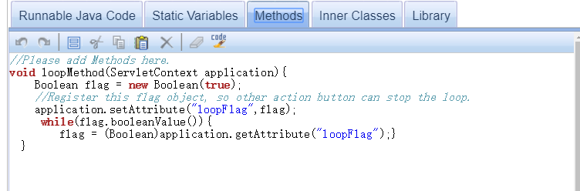
场景四：无限循环
4. 查看或编辑按钮
对应的Java代码

Slide 42

场景四：无限循环
5. 点击此按钮
模拟故障
6. 运行的线程

Slide 43


场景四：无限循环 分析手段
通过Linux top命令找到当前消耗CPU的Java进程
通过Linux top命令获取到此Java进程中占用CPU最高的线程ID
把消耗CPU最高的线程ID从十进制转化为十六进制 5425 → 1531

Slide 44

场景四：无限循环 分析手段
类同场景一，可以通过jstack或jcmd获取当前Java线程快照 javacore-3945-5.txt
在线程快照javacore-3945-5.txt中寻找线程号为1531的线程

Slide 45



场景四：无限循环 分析手段
源代码分析

Slide 46



场景五：频繁垃圾回收 前期准备
停止运行的Tomcat并清除历史GC日志
确保运行的JVM设置了GC日志的环境变量
设置GC日志的JVM变量
启动Tomcat

Slide 47

场景五：频繁垃圾回收
2. 选择频繁垃圾回收演示场景
1. 选择HighCpuUsage
3. 鼠标右键菜单编辑按钮

Slide 48


场景五：频繁垃圾回收
4. 查看或编辑按钮
对应的Java代码

Slide 49

场景五：频繁垃圾回收
5. 点击此按钮
模拟故障
6. 运行的线程

Slide 50


场景五：频繁垃圾回收 问题诊断
通过Linux top命令寻找到CPU最高的Java进程ID 2801
通过Linux top命令寻找Java进程ID 2801消耗CPU最高的线程ID
把消耗CPU最高的线程ID从十进制转化为十六进制 2803 → af3 2830 → b0e

Slide 51



场景五：频繁垃圾回收 问题诊断
通过jstack命令为Java进程产生线程快照
在Java进程线程快照中找到af3和b0e对应的线程，并查看当前运行状况
af3线程属于JVM本身所有线程“VM Thread”，实际为GC线程
b0e线程属于应用运行线程，可以用于定位导致此线程CPU高的应用代码

Slide 52



场景五：频繁垃圾回收 问题诊断
定位对应的Java代码
定位到在无限循环体中重复创建byte[]的逻辑，是导致GC最终根源

Slide 53
内存问题诊断
场景六：内存泄露

Slide 54

场景六：内存泄露
2. 选择内存泄露演示场景
1. 选择OutOfMemory
3. 鼠标右键菜单编辑按钮

Slide 55



场景六：内存泄露
4. 查看或编辑按钮
对应的Java代码

Slide 56





场景六：内存泄露
5. 请多次点击
此按钮模拟故障
6. 内存使用状态

Slide 57

场景六：内存泄露 问题诊断
找到对应Java进程PID
用命令行 jcmd process_pid GC.heap_dump heapfilename.hprof 或 jmap -dump:format=b,file=heapfilename.hprof process_pid生成堆转储

Slide 58



场景六：内存泄露 问题诊断
启动IBM Heap Analyzer内存分析工具

Slide 59


场景六：内存泄露 问题诊断
定位对应的Java代码
在Java代码中寻找ArrayList创建的对象，并有效定位内存泄露点

Slide 60
THANK U

Slide 61
下期技术交流会 预告
大型分布式架构设计常用手段

